Slide 1
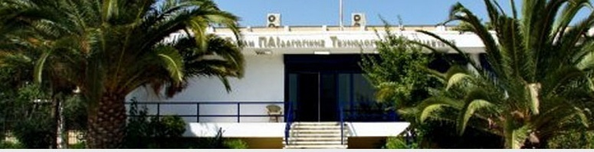
Παιδαγωγικές Εφαρμογές ΗΥ
Σημειώσεις Μαθήματος
Παιδαγωγικές Εφαρμογές ΗΥ
2026-27
Καθηγητής Σαράντος Ψυχάρης
Email: spsycharis@aspete.gr
spsycharis@gmail.com
Notes:
Mention power & politics and we may immediately think of state authority

Slide 2
Παιδαγωγικές Εφαρμογές ΗΥ
Εισαγωγή
Προτεινόμενο Σύγγραμμα
Συγγραφείς: Κ. Καλοβρέκτης Απ. Ξενάκης Σ. Ψυχάρης Γ. Σταμούλης. Τίτλος Συγγράμματος: Εκπαιδευτική Τεχνολογία, Αναπτυξιακές Πλατφόρμες Ρομποτικής και IoT. Κωδικός Βιβλίου στον Εύδοξο: 77115672. Έκδοση: 1η/2020. ISBN: 978-960-418-828-4. ΕΚΔΟΣΕΙΣ Α. ΤΖΙΟΛΑ & ΥΙΟΙ Α.Ε.

Slide 3
Παιδαγωγικές Εφαρμογές ΗΥ
Εισαγωγή
Οι διαλέξεις αναλύουν και εφαρμόζουν τη Θεωρία και Μεθοδολογία του STEM και των ΤΠΕ , ενώ μέσω παραδειγμάτων υλοποιείται το λεγόμενο “computing”.
Το “computing” και το STEM είναι κάτι πολύ παραπάνω από την επιστήμη των υπολογιστών (Computer Science) και ουσιαστικά είναι μια μέθοδος που εμπλέκει τους εκπαιδευομένους-σε όλες τις βαθμίδες εκπαίδευσης- στον επιστημονικό τρόπο σκέψης, ενώ παράλληλα θεωρείται μια διδακτική παρέμβαση-όχι μόνο διδακτική στρατηγική- για την επίλυση προβλήματος εμπλέκοντας την Υπολογιστική Επιστήμη (Computational Science) σε μια σύγχρονη προσέγγιση των Παιδαγωγικών εφαρμογών των ΗΥ.
Δεν είναι τυχαίο ότι τα ινστιτούτα εκπαιδευτικής πολιτικής σε προηγμένες χώρες, συνεργάζονται με τα Πανεπιστήμια, αλλά και με την Google και την Microsoft, ώστε να δημιουργηθούν νέα αναλυτικά προγράμματα για την επόμενη γενιά των μαθητών, ενώ ένας μεγάλος αριθμός προπτυχιακών και μεταπτυχιακών τμημάτων αναφέρονται πλέον στην Υπολογιστική Επιστήμη (Computational Science).

Slide 4
Παιδαγωγικές Εφαρμογές ΗΥ
Περιεχόμενα
Σαράντος Ψυχάρης-Διαλέξεις
1. Οι Θεωρίες Μάθησης-Τα Διδακτικά Μοντέλα (Συνοπτικά)
2. Η Υπολογιστική Σκέψη
3. Η Υπολογιστική Επιστήμη. Το Υπολογιστικό Πείραμα-Η Υπολογιστική Παιδαγωγική
4. Η Επιστημολογία των Μηχανικών
5. Η Επιστημολογία του STEM
6. Physical Computing, Οπτικός προγραμματισμός -Arduino-Microbit-Raspberry,Labview-Η Εκπαιδευτική Ρομποτική
7. Εκπαιδευτικές Εφαρμογές με την Γλώσσα Python
8. Το Διαδίκτυο των Πραγμάτων
9. Οι Εννοιολογικοί Χάρτες-Αξιοποίηση-Είδη
Σημείωση: Σε όποια διαφάνεια υπάρχει η λέξη «Δραστηριότητα» αυτή (και το περιεχόμενό της) είναι εκτός εξεταστέας ύλης.

Slide 5
Παιδαγωγικές Εφαρμογές ΗΥ
Περιεχόμενα
ΠΗΓΕΣ -Βιβλιογραφία
Αποθετήρια-Εργαλεία συγγραφής Υλικού/Λογισμικά
ΠΗΓΕΣ -Βιβλιογραφία
Αποθετήρια-Εργαλεία συγγραφής Υλικού/Λογισμικά
https://www.microsoft.com/en-us/education/education-workshop/default.aspx
www.etpe.gr
http://lefkimi.ionio.gr/cie/images/documents17/cie2017_Proc_OnLine/new/custom/pdf/CIE2017_proceedings_all.pdf-9th Conference on Informatics in Education 2017 Η Πληροφορική στην Εκπαίδευση
http://lefkimi.ionio.gr/cie/images/documents13/CIE2013_proceedings/praktika.html
http://aesop.iep.edu.gr/, https://phet.colorado.edu/el/
http://appinventor.mit.edu/explore, http://www.go-lab-project.eu/
/
http://synedrio.pekap.gr/praktika/11o/senaria.html Περιέχει Σενάρια
http://ebooks.edu.gr/new/allcourses.php και Νέα Προγράμματα Σπουδών
https://www.iep.edu.gr/el/nea-ps-provoli

Slide 6
Οι Θεωρίες Μάθησης
Οι Εποικοδομητικές/Θεωρίες Μάθησης
Η μάθηση στις εποικοδομητικές θεωρίες δεν μεταδίδεται, αλλά είναι μια διεργασία προσωπικής κατασκευής/δόμησης της γνώσης η οποία θεμελιώνεται στηριζόμενη σε προγενέστερες γνώσεις, οι οποίες υφίστανται μετασχηματισμούς ώστε να γίνει η σύνδεση με την νέα γνώση.
Αποστολοπούλου, Δ.(2012). Διπλωματική Μεταπτυχιακή Εργασία Οι Θεωρίες Μάθησης και η Ενσωμάτωσή τους στο Εκπαιδευτικό Λογισμικό
Κ. Καλοβρέκτης Απ. Ξενάκης Σ. Ψυχάρης Γ. Σταμούλης. Τίτλος Συγγράμματος: Εκπαιδευτική Τεχνολογία, Αναπτυξιακές Πλατφόρμες Ρομποτικής και IoT. Κωδικός Βιβλίου στον Εύδοξο: 77115672. Έκδοση: 1η/2020. ISBN: 978-960-418-828-4. ΕΚΔΟΣΕΙΣ Α. ΤΖΙΟΛΑ & ΥΙΟΙ Α.Ε.

Slide 7
Οι Θεωρίες Μάθησης(Συνοπτικά)
Οι Εποικοδομητικές/Θεωρίες
Η μάθηση «επιτυγχάνεται» όταν γίνει επεξεργασία των πληροφοριών και οι εκπαιδευόμενοι δομήσουν ή αναδομήσουν τις δικές τους νοητικές αναπαραστάσεις και σχήματα -πάντα σε αντιστοιχία με το συγκεκριμένο υποκείμενο της μάθησης.
Εξαιτίας της διαφορετικότητας των προϋπαρχουσών γνώσεων, οι αναπαραστάσεις θα είναι και αυτές –συνήθως-διαφορετικές και επομένως δεν υφίσταται η έννοια του «αντικειμενικού»-οντολογικά- κόσμου που είναι έξω από εμάς και περιμένει να τον μελετήσουμε για να καταλήξουμε σε καθολικά συμπεράσματα.
Επομένως, σύμφωνα με τις εποικοδομητικές θεωρίες, οτιδήποτε δομεί το άτομο είναι αληθές για το ίδιο και όχι απαραίτητα για «έξω από αυτό», δεν έχει κατ’ ανάγκη εγκυρότητα, οπότε τα όποια νοήματα και εννοιολογικές κατασκευές δομούνται μέσω των προσωπικών διεργασιών και εμπειριών, ανεξάρτητα του κόσμου που μας περιβάλει..
Κ. Καλοβρέκτης Απ. Ξενάκης Σ. Ψυχάρης Γ. Σταμούλης. Τίτλος Συγγράμματος: Εκπαιδευτική Τεχνολογία, Αναπτυξιακές Πλατφόρμες Ρομποτικής και IoT. Κωδικός Βιβλίου στον Εύδοξο: 77115672. Έκδοση: 1η/2020. ISBN: 978-960-418-828-4. ΕΚΔΟΣΕΙΣ Α. ΤΖΙΟΛΑ & ΥΙΟΙ Α.Ε.

Slide 8
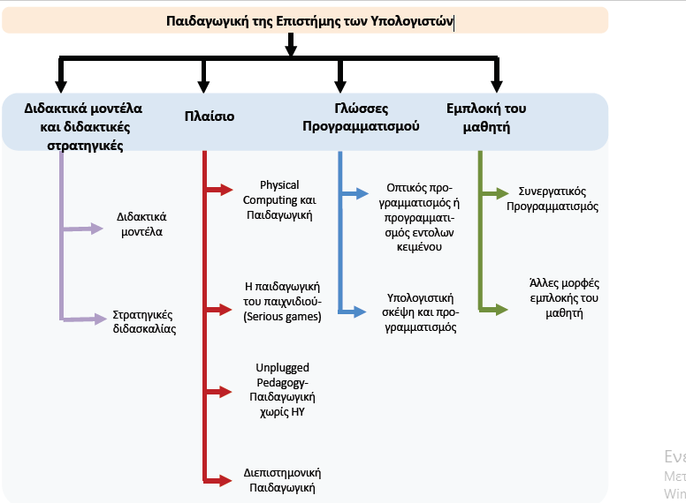
Παιδαγωγική της Επιστήμης των Υπολογιστών

Slide 9
Η Υπολογιστική Σκέψη
Στόχοι και Υπολογιστικός τρόπος σκέψης –Νέοι στόχοι των Α.Π
Computational Thinking (CT) –Υπολογιστικός τρόπος σκέψης , είναι μια διαδικασία επίλυσης προβλήματος που περιλαμβάνει μεταξύ άλλων τα ακόλουθα χαρακτηριστικά:
Την διατύπωση του προβλήματος με τέτοιο τρόπο ώστε να μας επιτρέπει τη χρήση του ΗΥ και άλλων εργαλείων
Την λογική οργάνωση και ανάλυση δεδομένων
Την αναπαράσταση των δεδομένων μέσω αφαιρετικών δομών όπως τα μοντέλα και οι προσομοιώσεις
Την αυτοματοποιημένη λύση των προβλημάτων μέσω της αλγοριθμικής σκέψης
Τον προσδιορισμό, ανάλυση και την υλοποίησης εναλλακτικών λύσεων και την αναζήτηση της βέλτιστης λύσης
Την γενίκευση και μεταφορά του προβλήματος προς επίλυση σε άλλες παρόμοιες καταστάσεις

Slide 10
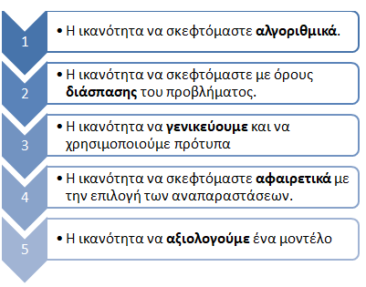
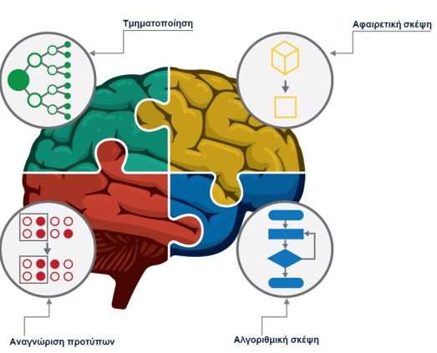
Η Υπολογιστική Σκέψη
Σύμφωνα με την Wing (2006), η Υπολογιστική Σκέψη (Υ.Σ.) είναι μια βασική δεξιότητα που πρέπει να έχουν οι εκπαιδευόμενοι συμπληρωματικά με τις άλλες τρεις βασικές δεξιότητες, την ανάγνωση, τη γραφή και την αριθμητική. Η Υ.Σ. περιλαμβάνει την επίλυση προβλήματος, το σχεδιασμό συστημάτων και την κατανόηση της ανθρώπινης συμπεριφοράς, βασιζόμενη σε έννοιες που είναι πολύ σημαντικές για την Ε.Υ. Μετά την Wing πολλοί ερευνητές έκαναν προσπάθειες ενός πληρέστερου προσδιορισμού της Υ.Σ. και πιο συγκεκριμένα για την διασύνδεσή της με γνωστικά αντικείμενα. Στην Εικόνα παρουσιάζουμε συνοπτικά τις πέντε κύριες διαστάσεις της υπολογιστικής σκέψης. Επίσης, παραθέτουμε μια συνεκτική εικόνα από το BBC http://www.bbc.co.uk/education/guides/zp92mp3/revision ως πρακτικό οδηγό- για την Υ.Σ. (Psycharis, 2018). (Cansu S. K., Cansu F.K (2019), An overview of Computational Thinking, International Journal of Computer Science Education in Schools

Slide 11
Η Υπολογιστική Σκέψη
Στην πρόταση της (CSTA-Computer Science Standards, https://www.csteachers.org/page/CSTA_Standards 2016) για την Ε.Υ. στην Πρωτοβάθμια και Δευτεροβάθμια Εκπαίδευση γίνεται εμφατικά αναφορά στην Υπολογιστική Σκέψη. H Υπολογιστική Σκέψη μπορεί να αξιοποιηθεί σε όλες τις επιστήμες για την επίλυση προβλημάτων-κατά την CSTA-
η Υ.Σ. θεωρείται μέθοδος επίλυσης προβλήματος ,
το σχεδιασμό συστημάτων, τη δημιουργία νέας γνώσης και την κατανόηση των λειτουργιών και των περιορισμών των υπολογιστικών συστημάτων ΣΕ ΚΆΘΕ γνωστική περιοχή.

Slide 12


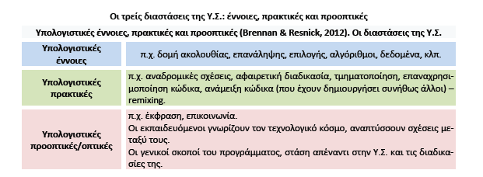
Η Υπολογιστική Σκέψη
Η Υπολογιστική Σκέψη(Υ.Σ):Έννοιες-Υπολογιστικές Πρακτικές-Προοπτικές
Υ.Σ.
Brennan K, Resnick M (2012). New frameworks for studying and assessing the development of computational thinking. Presented at the American Education Researcher Association, Vancouver, Canada.
Namukasa, I. K., Kotsopoulos, D., Floyd, L., Weber, J., Kafai, Y. B., Khan, S., et al. (2015). From computational thinking to computational participation: Towards achieving excellence through coding in elementary schools. In G. Gadanidis (Ed.), Math + coding symposium. London: Western University
Kafai, Y. B., & Burke, Q. (2013). Computer programming goes back to school. Phi Delta Kappan, 95(1), 61.
Lye, S. Y., & Koh, J. H. L. (2014). Review on teaching and learning of computational thinking through programming: What is next for K-12? Computers in Human Behavior, 41, 51-61.

Slide 13
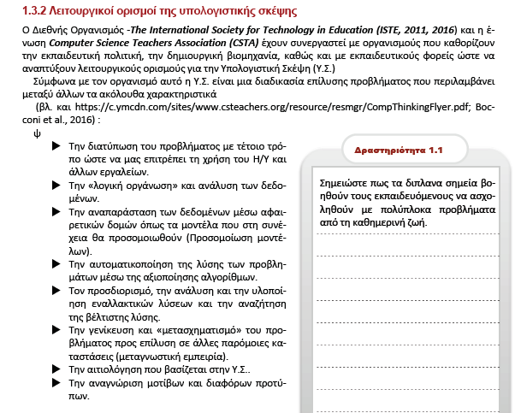
Η Υπολογιστική Σκέψη
Από
Κ. Καλοβρέκτης Απ. Ξενάκης Σ. Ψυχάρης Γ. Σταμούλης. Τίτλος Συγγράμματος: Εκπαιδευτική Τεχνολογία, Αναπτυξιακές Πλατφόρμες Ρομποτικής και IoT. Κωδικός Βιβλίου στον Εύδοξο: 77115672. Έκδοση: 1η/2020. ISBN: 978-960-418-828-4. ΕΚΔΟΣΕΙΣ Α. ΤΖΙΟΛΑ & ΥΙΟΙ Α.Ε.

Slide 14
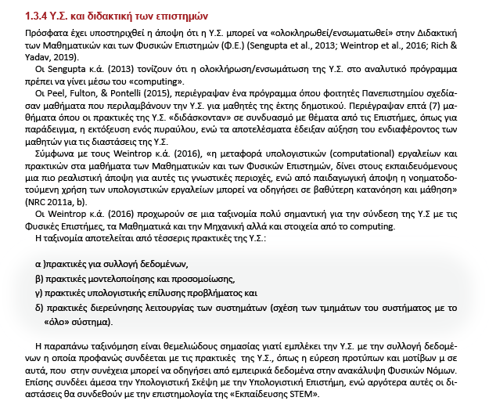
Η Υπολογιστική Σκέψη
Από
Κ. Καλοβρέκτης Απ. Ξενάκης Σ. Ψυχάρης Γ. Σταμούλης. Τίτλος Συγγράμματος: Εκπαιδευτική Τεχνολογία, Αναπτυξιακές Πλατφόρμες Ρομποτικής και IoT. Κωδικός Βιβλίου στον Εύδοξο: 77115672. Έκδοση: 1η/2020. ISBN: 978-960-418-828-4. ΕΚΔΟΣΕΙΣ Α. ΤΖΙΟΛΑ & ΥΙΟΙ Α.Ε.

Slide 15
Η Υπολογιστική Σκέψη
Παράδειγμα Υ.Σ. – Δημιουργία απλής κρυπτογράφησης
Να επισκεφθείτε την διεύθυνση:
https://edu.google.com/resources/programs/exploring-computational-thinking/
και ειδικότερα εισερχόμενοι στην διεύθυνση:
https://learn.iste.org/d2l/lor/search/search_results.d2l?ou=6606&lrepos=1006
αναζητήστε την δραστηριότητα:
https://docs.google.com/document/d/1WMbmR6ayfm45GfCZthMAuvDIAApP_oPIofhKwqtTy3w/edit#
Στην δραστηριότητα αυτή, οι μαθητές γράφουν «κανόνες» για αντιστοίχιση και ανακατανομή της αλφαβήτου ώστε να κωδικοποιηθούν μηνύματα και να δημιουργηθεί μια «αλγοριθμική κρυπτογράφηση».
Από
Κ. Καλοβρέκτης Απ. Ξενάκης Σ. Ψυχάρης Γ. Σταμούλης. Τίτλος Συγγράμματος: Εκπαιδευτική Τεχνολογία, Αναπτυξιακές Πλατφόρμες Ρομποτικής και IoT. Κωδικός Βιβλίου στον Εύδοξο: 77115672. Έκδοση: 1η/2020. ISBN: 978-960-418-828-4. ΕΚΔΟΣΕΙΣ Α. ΤΖΙΟΛΑ & ΥΙΟΙ Α.Ε.

Slide 16
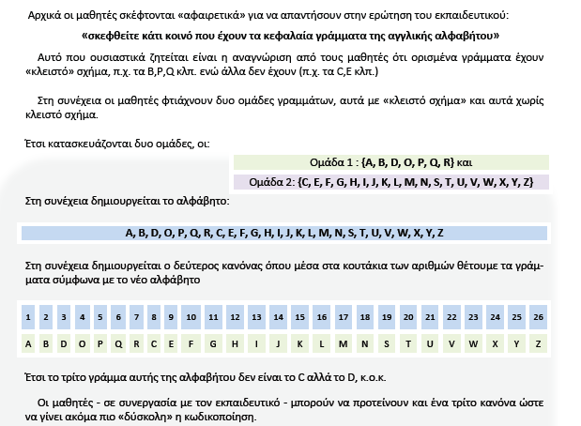
Η Υπολογιστική Σκέψη
Παράδειγμα Υ.Σ. – Δημιουργία απλής κρυπτογράφησης
Από
Κ. Καλοβρέκτης Απ. Ξενάκης Σ. Ψυχάρης Γ. Σταμούλης. Τίτλος Συγγράμματος: Εκπαιδευτική Τεχνολογία, Αναπτυξιακές Πλατφόρμες Ρομποτικής και IoT. Κωδικός Βιβλίου στον Εύδοξο: 77115672. Έκδοση: 1η/2020. ISBN: 978-960-418-828-4. ΕΚΔΟΣΕΙΣ Α. ΤΖΙΟΛΑ & ΥΙΟΙ Α.Ε.

Slide 17
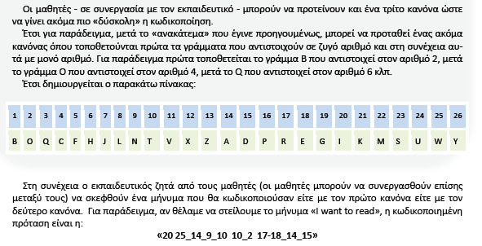
Η Υπολογιστική Σκέψη
Παράδειγμα Υ.Σ. – Δημιουργία απλής κρυπτογράφησης
Από
Κ. Καλοβρέκτης Απ. Ξενάκης Σ. Ψυχάρης Γ. Σταμούλης. Τίτλος Συγγράμματος: Εκπαιδευτική Τεχνολογία, Αναπτυξιακές Πλατφόρμες Ρομποτικής και IoT. Κωδικός Βιβλίου στον Εύδοξο: 77115672. Έκδοση: 1η/2020. ISBN: 978-960-418-828-4. ΕΚΔΟΣΕΙΣ Α. ΤΖΙΟΛΑ & ΥΙΟΙ Α.Ε.

Slide 18
Η Υπολογιστική Σκέψη
Παράδειγμα Υ.Σ. – 3: Ανίχνευση λαθών
Ανίχνευση λαθών με μαγικό τρικ που χρησιμοποιεί bits ισοτιμίας (parity modules) - Κατάλληλο για παιδιά του δημοτικού σχολείου
(βλ. https://csunplugged.org/en/topics/binary-numbers/unit-plan/description/
https://csunplugged.org/en/topics/error-detection-and-correction/unit-plan/description/
https://csunplugged.org/en/topics/searching-algorithms/sequential-and-binary-search-unit-plan/description/)
Από
Κ. Καλοβρέκτης Απ. Ξενάκης Σ. Ψυχάρης Γ. Σταμούλης. Τίτλος Συγγράμματος: Εκπαιδευτική Τεχνολογία, Αναπτυξιακές Πλατφόρμες Ρομποτικής και IoT. Κωδικός Βιβλίου στον Εύδοξο: 77115672. Έκδοση: 1η/2020. ISBN: 978-960-418-828-4. ΕΚΔΟΣΕΙΣ Α. ΤΖΙΟΛΑ & ΥΙΟΙ Α.Ε.

Slide 19
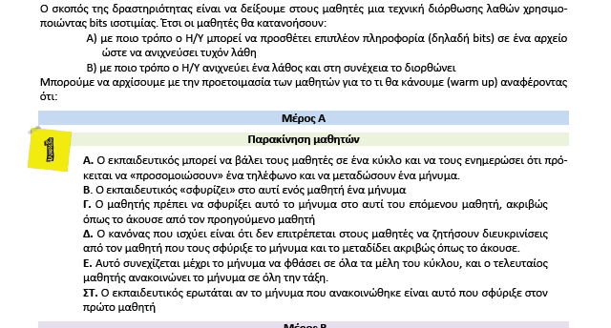
Η Υπολογιστική Σκέψη
Παράδειγμα Υ.Σ. – Ανίχνευση λαθών
Από
Κ. Καλοβρέκτης Απ. Ξενάκης Σ. Ψυχάρης Γ. Σταμούλης. Τίτλος Συγγράμματος: Εκπαιδευτική Τεχνολογία, Αναπτυξιακές Πλατφόρμες Ρομποτικής και IoT. Κωδικός Βιβλίου στον Εύδοξο: 77115672. Έκδοση: 1η/2020. ISBN: 978-960-418-828-4. ΕΚΔΟΣΕΙΣ Α. ΤΖΙΟΛΑ & ΥΙΟΙ Α.Ε.

Slide 20
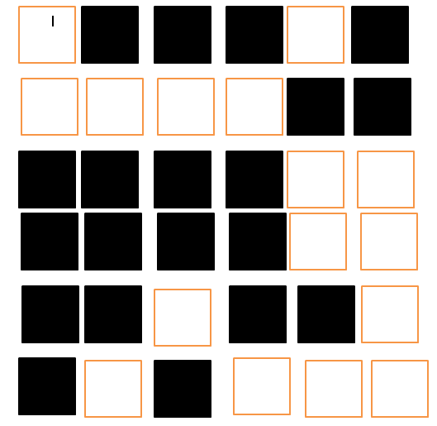

Η Υπολογιστική Σκέψη
Παράδειγμα-Ανίχνευση Λαθών Παρατηρείτε κάποια patterns;

Slide 21
Η Υπολογιστική Σκέψη
Παράδειγμα-Ανίχνευση Λαθών Παρατηρείτε κάποια patterns;
https://scratch.mit.edu/projects/10006177
Μπορείτε να επισκεφθείτε τον ιστότοπο https://scratch.mit.edu/projects/58374174/
από τον Moti Ben-Ari και να μελετήσετε τον κώδικα στην γλώσσα προγραμματισμού Scratch
για την υλοποίηση αυτής της δραστηριότητας.

Slide 22
Η Υπολογιστική Σκέψη
Παράδειγμα-Ανίχνευση Λαθών
Διαστάσεις της Υ.Σ. | Σχολιασμός-Αιτιολόγηση
Αλγοριθμική σκέψη | Η σειριακή διαδικασία της μέτρησης του αριθμού των μαύρων τετραγώνων σε κάθε γραμμή και η αναγνώριση ότι η ισοτιμία(parity) είναι ζυγός αριθμός, καθώς και η επανάληψη της διαδικασίας σε κάθε στήλη είναι ο αλγόριθμος.
Αφαιρετική σκέψη | Κάθε κάρτα(τετραγωνάκι) μπορεί να θεωρηθεί ότι αναπαριστά ένα bit μέσα σε μια ψηφιακή συσκευή. Κάθε σχηματισμός των «bits» στο πλαίσιο μπορεί να θεωρηθεί ως μια αναπαράσταση δεδομένων και το πλέγμα είναι μια αφαίρεση καθώς μπορεί να αποτελεί ένα μοντέλο που μπορεί να χρησιμοποιηθεί για να αναπαραστήσει δεδομένα σε μια ψηφιακή συσκευή, όπως ήχο κλπ
Διάσπαση προβλήματος | Για να επιτύχουν το στόχο τους οι μαθητές διασπούν το πρόβλημα «βρες το λάθος» σε μικρότερα βήματα. Στο πρώτο βήμα οι μαθητές κοιτάζουν κάθε γραμμή, τετραγωνάκι-τετραγωνάκι, μέχρι να βρουν το λάθος, αναρωτώμενοι αν η γραμμή έχει μονό ή ζυγό αριθμό από μαύρα τετραγωνάκια.
Γενίκευση | Όταν οι μαθητές κατανοήσουν τον αλγόριθμο με τον οποίο βρίσκουν ποιο τετραγωνάκι έχει αντιστραφεί, τότε θα είναι ικανοί να βρουν το ανεστραμμένο τετραγωνάκι σε οποιοδήποτε πλέγμα, π.χ. 10 x 10 με 100 κάρτες.
Αξιολόγηση | Το μαγικό τρικ ανιχνεύει λάθη όταν μόνο ένα bit (τετραγωνάκι) έχει αναστραφεί. Η αξιολόγηση περιλαμβάνει και τον έλεγχο της αναστροφής σε δυο τετραγωνάκια, οπότε μπορούμε να πούμε ότι υπάρχει λάθος αλλά ο αλγόριθμος δεν μπορεί να μας βοηθήσει για να το βρούμε.

Slide 23
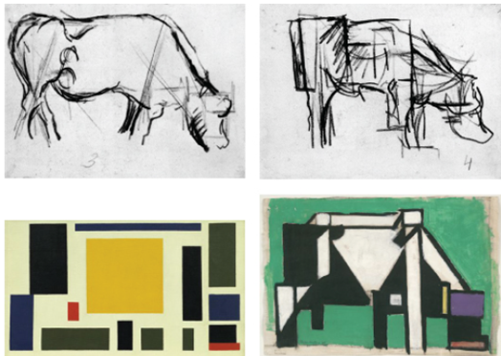
Η Υπολογιστική Σκέψη
Η έννοια της αφαίρεσης
Ο Τέο βαν Ντέσμπουργκ ζωγράφισε τις παρακάτω εικόνες
Introduction to computational thinking του Open University

Slide 24
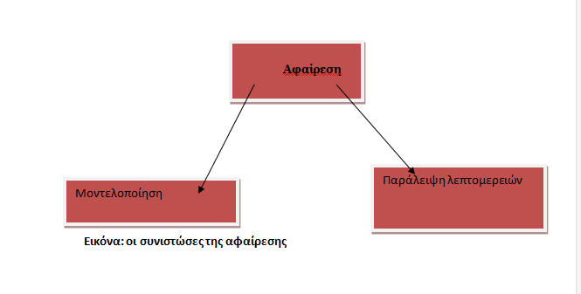
Η Υπολογιστική Σκέψη
Η έννοια της αφαίρεσης

Slide 25
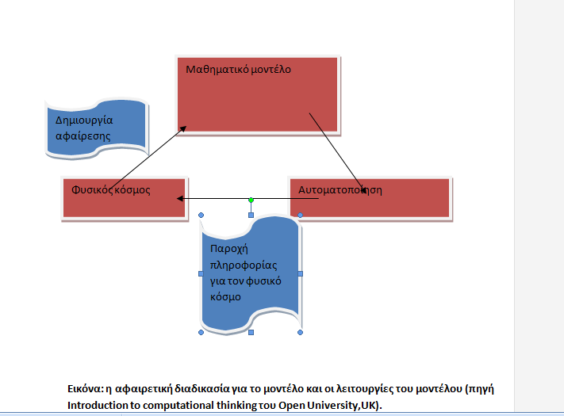
Η Υπολογιστική Σκέψη
Η έννοια
της αφαίρεσης

Slide 26
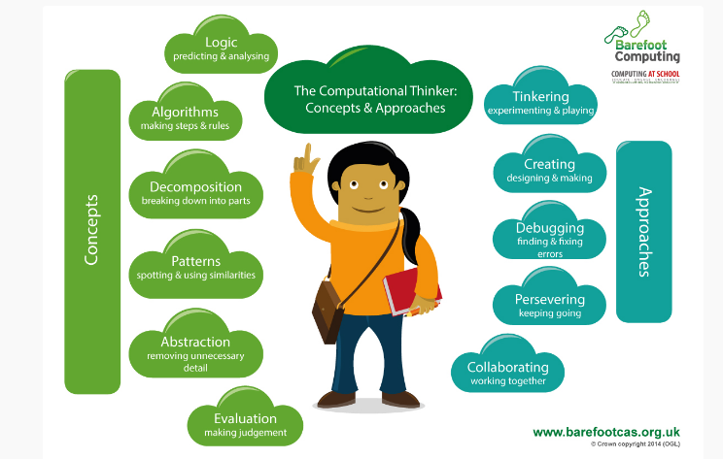
Η Υπολογιστική Σκέψη-Όχι μόνο δεξιότητες/ικανότητες αλλά και στάσεις
Η Υπολογιστική Σκέψη

Slide 27
Η Υπολογιστική Σκέψη
Υπολογιστικός τρόπος σκέψης
Δραστηριότητα
Να δημιουργήσετε δικές σας δραστηριότητες ή/και διδακτικά σενάρια που ενσωματώνουν την Υ.Σ. σε θεματικές ενότητες της ειδικότητά σας
Δραστηριότητα
Ποιές διαδικασίες της Υ.Σ. θεωρείτε ότι συνδέονται με τις μεταγνωστικές εμπειρίες και τις μεταγνωστικές στρατηγικές;Να δώσετε ένα παράδειγμα με την σχετική τεκμηρίωση

Slide 28
Η Υπολογιστική Σκέψη
Δραστηριότητα
Να χρησιμοποιήσετε το λογισμικό Tracker
για να δημιουργήσετε το μοντέλο μιας κίνησης (π.χ. της κίνησης της πόρτας με ροπές-ζεύγος) και να εξάγετε τις εξισώσεις κίνησης-
https://www.youtube.com/watch?v=JhI-_glsE6o
https://www.youtube.com/watch?v=n4Eqy60yYUY
https://www.youtube.com/watch?v=qua7cmEuE1c
http://www.schools.ac.cy/eyliko/mesi/themata/fysiki/analysi_video.html
Το παρακάτω video μπορεί να χρησιμοποιηθεί από Μηχανικούς κλπ
https://www.youtube.com/watch?v=mJQwgv3jlPg
Μπορείτε να παρακολουθήσετε στο Tracker π.χ. την κίνηση ενός εμβόλου και στη συνέχεια να εξάγετε τις εξισώσεις κίνησής του

Slide 29
Η Υπολογιστική Σκέψη
Τα μαγικά/μυστήρια τρίγωνα !
Υπολογιστική Σκέψη μαζί με τα Μαθηματικά και την Τέχνη περιλαμβάνεται σε πολλές γκαλερί και μουσεία. Για παράδειγμα, το περίφημο Balak Ram Θεώρημα Balak Ram. Common Factors. Jour. Indian Mathematical Club, 1 (1909), 39–43. μπορεί να εξηγήσει «μυστήριες» κανονικότητες και «υλοποιήθηκε» στο Κέντρο σύγχρονης τέχνης Baltic (www.balticmill.com), στην Μ. Βρετανία, στον εορτασμό για 100 χρό-νια λειτουργίας του που αφιερώθηκε στον αριθμό δέκα (10)
(https://static01.nyt.com/images/blogs/wordplay/posts/Triangle_Mysteries_Behrends_Humble.pdf).
Οργανώθηκε ένα παιχνίδι, στο οποίο μπορούσαν να παίξουν και οι οικογένειες που πήγαν εκεί με τα παιδιά τους, που αφορούσε το θέμα «τι είναι τυχαιότητα».
Σκοπός της δραστηριότητας αυτής είναι οι εκπαιδευόμενοι να αναπτύξουν ικανότητες Υπολογιστικής Σκέψης μέσα από ένα παιχνίδι, ενώ μπορεί να συνδεθεί με πολλούς στόχους του Bloom (από την Ανάλυση έως την Κατασκευή).

Slide 30
Η Υπολογιστική Σκέψη
Επίσκεψη στην Google για σενάρια Υπολογιστικής Σκέψης σε διάφορες γνωστικές περιοχές
Διαίρει και Βασίλευε!
Δραστηριότητα
Να εισέλθετε στην ιστοσελίδα https://edu.google.com/resources/programs/exploring-computational-thinking/#!ct- και στην συνέχεια στην https://docs.google.com/document/d/1TZcKVFYVFDPEBnYPr4nCerz0PrXKrp07WbMWqlT8E4A/edit και να ακολουθήσετε τις οδηγίες για να δημιουργήσετε ένα μάθημα σχετικά με την πολυπλοκότητα ενός αλγορίθμου για μαθητές λυκείου. Θα χρειασθείτε να χρησιμοποιήσετε λίγα στοιχεία από την γλώσσα Python που σας δίνονται από την ιστοσελίδα.
Notes:
30

Slide 31
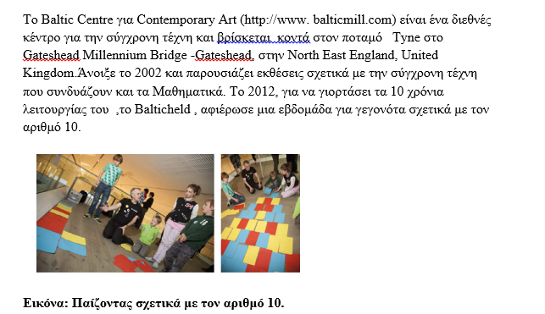
Η Υπολογιστική Σκέψη
Τα μαγικά Τρίγωνα !

Slide 32
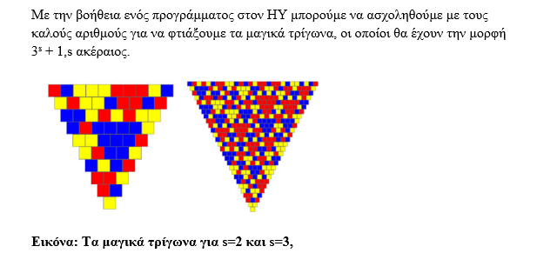
Τα μαγικά/μυστήρια Τρίγωνα !
Η Υπολογιστική Σκέψη
Τα μαγικά Τρίγωνα ! Δραστηριότητα στη Τάξη!

Slide 33
Η έννοια του computing και οι «όροι» computation, computability και computational
Στην βιβλιογραφία υπάρχουν αντιφατικές απόψεις σχετικά με τους όρους computing, computation, computability και computational ενώ τα ερευνητικά άρθρα άλλοτε χρησιμοποιούν αυτές τις έννοιες ως ισοδύναμες και άλλες φορές τις διαφοροποιούν.
Η «υπολογισιμότητα» (computability) μελετά το εάν μπορεί να λυθεί, και κατά πόσο αποδοτικά μπορεί να λυθεί - αλγοριθμικά - ένα υπολογιστικό πρόβλημα σε ένα υπολογιστικό μοντέλο (Διαλέξεις Νικολόπουλος Σταύρος, Πανεπιστήμιο Ιωαννίνων, http://www.cs.uoi.gr/~stavros/BSc-DAA-Algorithms/DAA-01.0-Introduction.pdf).
Σύμφωνα με την Wing (2008) «computing» είναι το πεδίο που περιλαμβάνει την επιστήμη των υπολογιστών (Computer Science), το Computer Engineering, την Επιστήμη της Πληροφορίας και την Τεχνολογία της Πληροφορίας.
H Wing (2008) επίσης αναφέρει ότι το «computing» είναι η αυτοματοποίηση των αφαιρετικών διαδικασιών (βλ. και Open University course M269 Algorithms, data structures and computability http://www3.open.ac.uk/study/undergraduate/course/m269.htm)

Slide 34
Η έννοια του computing και οι «όροι» computation, computability και computational
Οι Katehi κ.ά. (2009) συνδέουν το «computing» με την «σχεδίαση των Μηχανικών» και των εφαρμογών των μαθηματικών. Από τα παραπάνω παρατηρούμε την σύνδεση του «computing» με το «Engineering» γεγονός που θα προκαλέσει (βλ. επόμενη παράγραφο) και την σύνδεση του «computing» με την επιστημολογία του STEM στην εκπαίδευση με την προσέγγιση περιεχομένου (βλ. παρακάτω).
Στην αναφορά «Computing at School Working Group» (2012), (Μάρτιος, 2012, ανάκτηση από: https://www.computingatschool.org.uk/data/uploads/ComputingCurric.pdf)», δηλώνεται ότι «η Επιστήμη των Η/Υ - Computer Science (CS) - και η Τεχνολογία Πληροφορίας- Information Technology (IT) - είναι γνωστικές περιοχές «μέσα» στο Computing. Wing, J. M. (2006).Computational thinking. Communications of the ACM, 49, 33-35.
Wing, J. M. (2008). Computational thinking and thinking about computing. Philosophical Transactions of the Royal Society a-Mathematical Physical and Engineering Sciences, 366(1881), 3717-3725. doi:10.1098/rsta.2008.0118

Slide 35
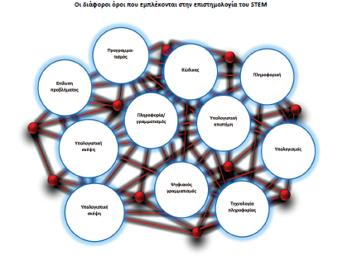
Η έννοια του computing και οι «όροι» computation, computability και computational
Από
Κ. Καλοβρέκτης Απ. Ξενάκης Σ. Ψυχάρης Γ. Σταμούλης. Τίτλος Συγγράμματος: Εκπαιδευτική Τεχνολογία, Αναπτυξιακές Πλατφόρμες Ρομποτικής και IoT. Κωδικός Βιβλίου στον Εύδοξο: 77115672. Έκδοση: 1η/2020. ISBN: 978-960-418-828-4. ΕΚΔΟΣΕΙΣ Α. ΤΖΙΟΛΑ & ΥΙΟΙ Α.Ε.

Slide 36
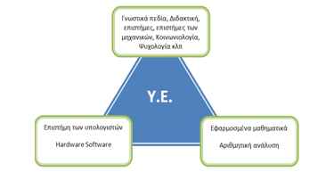
Η Υπολογιστική Επιστήμη(Computational Science)- Υ.Ε.
Το Υπολογιστικό Πείραμα

Slide 37
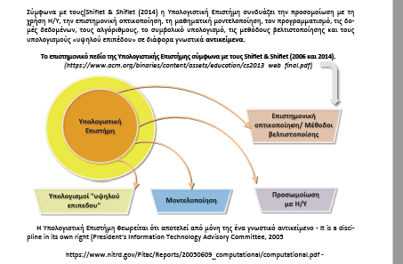
Η Υπολογιστική Επιστήμη
Το Υπολογιστικό Πείραμα

Slide 38
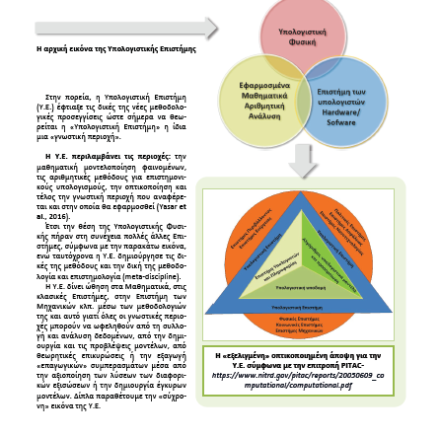
Η Υπολογιστική Επιστήμη
Το Υπολογιστικό Πείραμα

Slide 39
Η Υπολογιστική Επιστήμη. Το Υπολογιστικό Πείραμα
Η αναφορά της Επιτροπής «Computational Science: Ensuring America’s Competitiveness - President’s Information Technology- Advisory Committee» εστίασε στην ανάγκη εισαγωγής του STEM στην σχολική εκπαίδευση δίνοντας έμφαση στον όρο «Υπολογιστική Επιστήμη» αναφέροντας ότι …. The President’s Information Technology Advisory Committee (PITAC) is pleased to submit to you the enclosed report Computational Science: Ensuring America’s Competitiveness. Computational science – the use of advanced computing capabilities to understand and solve complex problems – has become critical to scientific leadership, economic competitiveness, and national security.

Slide 40
Η Υπολογιστική Επιστήμη. Το Υπολογιστικό Πείραμα
Η Μοντελοποίηση και η Εκπαίδευση στις Επιστήμες
Τα μοντέλα μπορούν να βοηθήσουν ουσιαστικά προς την εμπλοκή σε σύνθετες-πραγματικές-αυθεντικές καταστάσεις καθώς ασχολούνται με τα αντικείμενα και τα φαινόμενα του πραγματικού κόσμου και σε αυτά θα βασισθεί η οποιαδήποτε προσομοίωση , όταν αυτή πραγματοποιείται με όρους του υπολογιστικού πειράματος (Psycharis,2015;Psycharis,2016)
Psycharis, S. (2015). ‘The Impact of Computational Experiment and Formative Assessment in Inquiry Based Teaching and Learning Approach in STEM Education ; Journal of Science Education, and Technology 25(2),316-326 (JOST) DOI 10.1007/s10956-015-9595-z
Psycharis, S., (2016).‘Inquiry Based- Computational Experiment, Acquisition of Threshold Concepts and Argumentation in Science and Mathematics Education (Journal “Educational Technology & Society”- Volume 19, Issue 3, 2016.

Slide 41
Η Υπολογιστική Επιστήμη. Το Υπολογιστικό Πείραμα
Σύμφωνα με τους (Taub κ.α.α,2015) «η Υπολογιστική Επιστήμη»-Computational Science- είναι ένα αναπτυσσόμενο επιστημονικό πεδίο που περιλαμβάνει τον σχεδιασμό υπολογιστικών μοντέλων επιστημονικών φαινομένων. Το πεδίο αυτό συνδυάζει την επιστήμη, την επιστήμη των υπολογιστών(computer science) και τα εφαρμοσμένα μαθηματικά σκοπό να λύσει πολύπλοκα επιστημονικά προβλήματα».
Σύμφωνα με τους (Taub κ.α.α,2013),η Υπολογιστική Επιστήμη ως επιστημονικό πεδίο ασχολείται με την κατασκευή υπολογιστικών μοντέλων και επιστημολογικά χαρακτηρίζεται ως διεπιστημονικό πεδίο, ενώ διδάσκεται στα Πανεπιστήμια ενώ πρόσφατα έχει εισαχθει και στην σχολική εκπαίδευση.
Taub, R., Armoni, M., Bagno, E., & Ben-Ari, M. (2015). The effect of computer science on physics understanding in a computational science environment. Computers & Education 87, 10-23.
Taub, R., Armoni, M., & Ben-Ari, M. (2013). The Contribution of Computer Science to Learning Computational Physics. In I. Diethelm & R. Mittermeir (Eds.), Informatics in Schools. Sustainable Informatics Education for Pupils of all Ages (Vol. 7780, pp. 127-137): Springer Berlin Heidelberg.

Slide 42
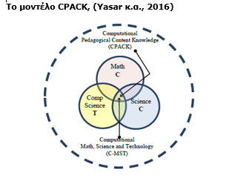
Η Υπολογιστική Επιστήμη. Το Υπολογιστικό Πείραμα
Από το TPACK στο CPACK
Η Υπολογιστική Παιδαγωγική
Yaşar, O., Veronesi, P., Maliekal, J., Little, L., Vattana, S., & Yeter, I. (2016). Computational Pedagogy: Fostering A New Method of Teaching. Comp. in Education, 7(3), 51-72. Presented at: ASEE Annual Conference and Exposition. New Orleans, June 2016.
Yaşar, O., (2013). Teaching Science through Computation. International Journal of Science, Technology and Society. Vol. 1, No. 1, , pp. 9-18. doi: 10.11648/j.ijsts.20130101.12

Slide 43
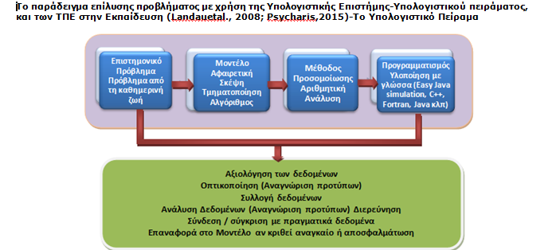
Η Υπολογιστική Επιστήμη
Το Υπολογιστικό Πείραμα
Landau, RH., Páez, J. &Bordeianu, C.(2008). A Survey of Computational Physics:
Introductory Computational Science. Princeton and Oxford: Princeton University Press.

Slide 44
Η Υπολογιστική Επιστήμη.
Το Υπολογιστικό Πείραμα
Δραστηριότητα
Να ανατρέξετε στα αποθετήρια
Αίσωπος, Φωτόδεντρο και phet
και να σχολιάσετε την «ύπαρξη» της μεθοδολογίας του Υπολογιστικού Πειράματος

Slide 45
Η Επιστημολογία των Μηχανικών και η Επιστημολογία του STEM
Οι Katehi κ.α.. (2009) αναφέρουν ότι «πιθανώς το πιο σημαντικό της Παιδαγωγικής των Μηχανικών είναι ο σχεδιασμός, ο οποίος αποτελεί την βασική προσέγγιση των Μηχανικών για να λύνουν προβλήματα και όταν οι εκπαιδευόμενοι εμπλέκονται με τον σχεδιασμό αναπτύσσουν συγκεκριμένες δεξιότητες και τύπους σκέψεων, όπως η αναλυτική και συνθετική σκέψη».
Ο «σχεδιασμός των Μηχανικών» είναι η διαδικασία ενός επαναληπτικού κύκλου-αναδρομικού- (iterative cycle)ορισμού προβλημάτων, ιδεών για την επίλυση προβλήματος, συλλογής, επεξεργασίας και ανάλυσης δεδομένων, μεθόδων βελτιστοποίησης, επικοινωνίας των λύσεων, αναγνώρισης ότι ένα πρόβλημα μπορεί να έχει πολλές λύσεις, ανάπτυξης μοντέλων, ενώ θεωρείται «παιδαγωγική στρατηγική».
Katehi, L., Pearson G., & Feder M. (2009). Engineering in K-12 education: Understanding the status and improving the prospects. Washington, DC: National Academy of Engineering and National Research Council.

Slide 46
Η Επιστημολογία των Μηχανικών και η Επιστημολογία του STEM
Τα βήματα σχεδιασμού ενός διδακτικού σεναρίου βάση της προσέγγισης του σχεδιασμού των Μηχανικών (Engineering Design Process - (Massachusetts Department of Education)
Φάση 1η: Προσδιορισμός ανάγκης του προβλήματος
Φάση 2η: Έρευνα στις ανάγκες του προβλήματος
Φάση 3η: Ανάπτυξη πιθανών λύσεων
Φάση 4η επιλογή της βέλτιστης λύσης
Φάση 5^{η}: Κατασκευή πρωτότυπων
Φάση 6η: Έλεγχος και αξιολόγηση της λύσης
Φάση 7η: Επικοινωνία της λύσης

Slide 47
Η Επιστημολογία των Μηχανικών
Σύμφωνα με το National Research Council (2012a, b), υπάρχουν
«Πρακτικές των Μηχανικών», οι οποίες –στο σχολικό επίπεδο-περιλαμβάνουν
τον ορισμό προβλημάτων, την ανάπτυξη και χρήση μοντέλων, την ανάλυση δεδομένων, την αξιοποίηση της υπολογιστικής σκέψης, τον σχεδιασμό λύσεων, την επιχειρηματολογία και την αξιολόγηση των προτεινόμενων λύσεων.
Από τα παραπάνω προκύπτει ότι η Παιδαγωγική των Μηχανικών αναφέρεται σε πολλές έρευνες να έχει σχέση με την μοντελοποίηση και την Υπολογιστική Σκέψη.
National Research Council. (2012a) A framework for K-12 science education: practices, crosscutting concepts, and core ideas. National Academies Press, Washington, DC
National Research Council. (2012b) Discipline-based education research: understanding and improving learning in undergraduate science and engineering. National Academies Press, Washington, DC

Slide 48
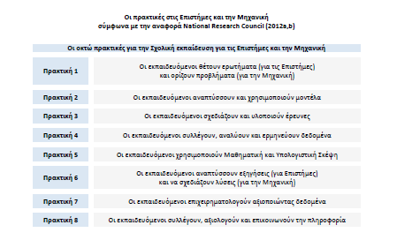
Η Επιστημολογία των Μηχανικών

Slide 49
Η Επιστημολογία των Μηχανικών
Σε σχετικές έρευνες τονίζεται επίσης η ανάγκη να αποσαφηνισθεί η εισαγωγή της «Παιδαγωγικής των Μηχανικών» είτε σαν αυτοτελές μάθημα είτε ως μάθημα που θα διαχυθεί στα υπάρχοντα μαθήματα των Μαθηματικών και των Φ.Ε., χωρίς όμως συγκεκριμένα-μέχρι τώρα- αποτελέσματα ως προς το μαθησιακό αποτέλεσμα.
Ένα επίσης βασικό χαρακτηριστικό που αναφέρεται στην «Παιδαγωγική των Μηχανικών» είναι οι λεγόμενες «διεπιστημονικές» έννοιες», (crosscutting concepts)(Shirey,2017), (ορισμένες φορές αναφέρονται ως «μεγάλες ιδέες»/big ideas)
οποίες προκαλούν το ερευνητικό ενδιαφέρον για την σύνδεση της «Παιδαγωγικής των Μηχανικών» με το STEM.
Shirey, K. (2017). Teacher Productive Resources for Engineering Design Integration in High School Physics Instruction (Fundamental). In: Proceedings of the 2017 ASEE Annual Conference, Columbus, OH, June 2017

Slide 50
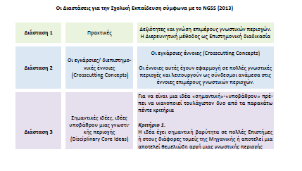
Η Επιστημολογία των Μηχανικών
Οι διαστάσεις για την Σχολική Εκπαίδευση

Slide 51
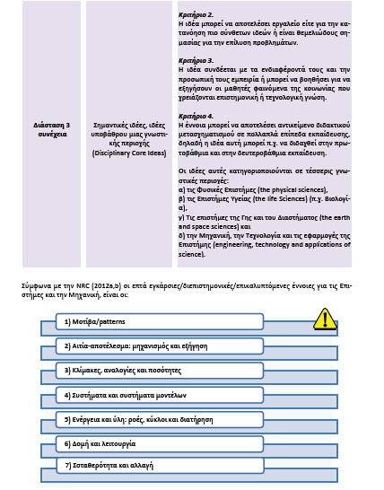
Η Επιστημολογία των Μηχανικών

Slide 52
  Τα γνωστικά αντικείμενα του STEM. Η Επιστημολογία της Μηχανικής»-Παιδαγωγική της Μηχανικής
Τα Γνωστικά αντικείμενα του STEM- Η Επιστημολογία των Μηχανικών(Engineering Epistemology)
Οι Πρακτικές, οι Εγκάρσιες Ιδέες/έννοιες(Μεγάλες Ιδέες) και οι Σημαντικές Ιδέες Υποβάθρου
Σύμφωνα με την NRC (2012a,b) οι επτά εγκάρσιες/διεπιστημονικές/επικαλυπτόμενες/μεγάλες έννοιες(ιδέες) για τις Επιστήμες και την Μηχανική, είναι οι :
1) μοτίβα/pattern:
2) αιτία-αποτέλεσμα, μηχανισμός και εξήγηση:
3) κλίμακες, αναλογίες και ποσότητες:
4) συστήματα και συστήματα μοντέλων :
5) ενέργεια και ύλη :ροές, κύκλοι και διατήρηση
6) δομή και λειτουργία:
σταθερότητα και αλλαγή:
National Research Council. (2012a) A framework for K-12 science education: practices, crosscutting concepts, and core ideas. National Academies Press, Washington, DC
National Research Council. (2012b) Discipline-based education research: understanding and improving learning in undergraduate science and engineering. National Academies Press, Washington, DC

Slide 53
  Τα γνωστικά αντικείμενα του STEM. Η Επιστημολογία της Μηχανικής»-Παιδαγωγική της Μηχανικής
Οι επτά εγκάρσιες/διεπιστημονικές/επικαλυπτόμενες/μεγάλες έννοιες(ιδέες) για τις Επιστήμες και την Μηχανική, είναι οι :
Αξιοποίηση της αναφοράς
NGSS
https://www.nationalacademies.org/read/13165/chapter/8#89
Μοτίβα /pattern: Παρατήρηση μοτίβο είτε σε δομές, είτε σε γεγονότα ,είτε σε δεδομένα/αριθμούς ώστε να οδηγηθούν οι εκπαιδευόμενοι σε οργάνωση και κατηγοριοποίηση και να κάνουν υποθέσεις και ερωτήσεις σχετικά με τους παράγοντες που προκαλούν τα μοτίβο
αιτία-αποτέλεσμα, μηχανισμός και εξήγηση : Τα γεγονότα έχουν αιτίες και μια βασική πρακτική της Επιστήμης είναι η αναζήτηση και διερεύνηση των αιτιωδών σχέσεων που προκαλούν τα γεγονότα, καθώς και η διερεύνηση των μηχανισμών με τους οποίους προκαλούνται τα γεγονότα. Αυτοί οι μηχανισμοί μπορούν να ελεγχθούν σε δεδομένα πλαίσια εφαρμογής και να χρησιμοποιηθούν για να κάνουν προβλέψεις και να εξηγήσουν άλλα γεγονότα σε άλλα πλαίσια.
National Research Council. (2012a) A framework for K-12 science education: practices, crosscutting concepts, and core ideas. National Academies Press, Washington, DC
National Research Council. (2012b) Discipline-based education research: understanding and improving learning in undergraduate science and engineering. National Academies Press, Washington, DC

Slide 54
  Τα γνωστικά αντικείμενα του STEM. Η Επιστημολογία της Μηχανικής»-Παιδαγωγική της Μηχανικής
Οι επτά εγκάρσιες/διεπιστημονικές/επικαλυπτόμενες/μεγάλες έννοιες(ιδέες) για τις Επιστήμες και την Μηχανική, είναι οι :
κλίμακες, αναλογίες και ποσότητες : Όταν παρατηρούμε φαινόμενα είναι σημαντικό να αναγνωρίζουμε τις τάξεις μεγέθους των ποσοτήτων που μετράμε και πως οι αλλαγές στην κλίμακα, στις αναλογίες ή στις ποσότητες επιδρούν στην δομή του συστήματος, στην ενέργεια κλπ
συστήματα και συστήματα μοντέλων: Για την μελέτη ενός συστήματος θα πρέπει να καθορίσουμε ποιο είναι το σύστημα και τα μέρη του, ποιο είναι το περιβάλλον του και να προσδιορίσουμε-συνήθως μέσω αφαιρετικών διαδικασιών- ποιο είναι το μοντέλο του συστήματος και πως αυτό αλληλεπιδρά με το περιβάλλον του. Αυτό μπορεί να οδηγήσει σε έλεγχο των εννοιών που εμπλέκονται ώστε να καταλήξουμε σε εφαρμογές των Επιστημών και της Μηχανικής.
National Research Council. (2012a) A framework for K-12 science education: practices, crosscutting concepts, and core ideas. National Academies Press, Washington, DC
National Research Council. (2012b) Discipline-based education research: understanding and improving learning in undergraduate science and engineering. National Academies Press, Washington, DC

Slide 55
  Τα γνωστικά αντικείμενα του STEM. Η Επιστημολογία της Μηχανικής»-Παιδαγωγική της Μηχανικής
Οι επτά εγκάρσιες/διεπιστημονικές/επικαλυπτόμενες/μεγάλες έννοιες(ιδέες) για τις Επιστήμες και την Μηχανική, είναι οι :
ενέργεια και ύλη : ροές, κύκλοι και διατήρηση: Παρατήρηση της ροής της ενέργειας, της μάζας και αντίστοιχες τοπικές ή ολικές διατηρήσεις ώστε να κατανοήσουμε τις δυνητικές καταστάσεις των συστημάτων και τους περιορισμούς τους.
δομή και λειτουργία :
Αναφέρεται στον τρόπο δόμησης ενός αντικειμένου ή ζωντανού οργανισμού και στον τρόπο που τα υποσυστήματα προσδιορίζουν τις ιδιότητες του συστήματος.
σταθερότητα και αλλαγή : Αφορά τα φυσικά και τεχνητά συστήματα, τις συνθήκες σταθερότητας και τον προσδιορισμό των ρυθμών αλλαγής ή εξέλιξης των συστημάτων
National Research Council. (2012a) A framework for K-12 science education: practices, crosscutting concepts, and core ideas. National Academies Press, Washington, DC
National Research Council. (2012b) Discipline-based education research: understanding and improving learning in undergraduate science and engineering. National Academies Press, Washington, DC

Slide 56
  Τα γνωστικά αντικείμενα του STEM. Η Επιστημολογία της Μηχανικής»-Παιδαγωγική της Μηχανικής
Δραστηριότητες
1. Να αναζητήσετε παραδείγματα σε κάθε μία από τις εγκάρσιες έννοιες στην ειδικότητά σας, τεκμηριώνοντας σαφώς την απάντησή σας.
2. Να αναφέρετε τον τρόπο αξιοποίησης του Υπολογιστικού Πειράματος για να διδάξετε μια από τις εγκάρσιες έννοιες
3. Να αξιοποιήσετε αποθετήρια (π.χ. Photodentro, phet, http://aesop.iep.edu.gr/ ) για να διδάξετε μια από τις εγκάρσιες έννοιες

Slide 57
Η Επιστημολογία του STEM
Οι τρείς διαφορετικές διδακτικές στρατηγικές υλοποίησης του STEM. Η «ολοκληρωμένη» προσέγγιση STEM.
Οι (Roberts &Cantu,2014) αναφέρουν ότι υπάρχουν τρείς διαφορετικές διδακτικές στρατηγικές για την εισαγωγή του STEM στην μαθησιακή και διδακτική ακολουθία μέσα σε ένα αναλυτικό πρόγραμμα.
Η διαφοροποίηση εξαρτάται από τον βαθμό υλοποίησης του γνωστικού περιεχομένου (δηλαδή το σώμα γνώσης/έννοιες)από τις γνωστικές περιοχές που περιλαμβάνονται στο ακρωνύμιο του STEM καθώς και στον τρόπο αξιοποίησης/χρήσης των γνωστικών αντικειμένων.
Roberts, A.& Cantu, D(2014). Applying STEM Instructional Strategies to Design and Technology Curriculum

Slide 58
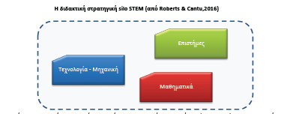
Η Επιστημολογία του STEM
Οι τρείς διαφορετικές διδακτικές στρατηγικές υλοποίησης του STEM.
Η πρώτη διδακτική στρατηγική, η silo στρατηγική, εστιάζει στην διδασκαλία των επιμέρους γνωστικών αντικειμένων τα οποία διδάσκονται με διακριτό τρόπο (Morrison,2006).
Στην διδακτική αυτή στρατηγική ο σκοπός είναι η βαθύτερη γνώση και κατανόηση των εννοιών και των μεθοδολογιών αλλά και των πρακτικών των γνωστικών περιοχών του ακρωνυμίου του STEM
Morrison, J. (2006). STEM education monograph series: Attributes of STEM education.Teaching Institute for Essential Science. Baltimore, MD.117

Slide 59
Η Επιστημολογία του STEM
Οι τρείς διαφορετικές διδακτικές στρατηγικές υλοποίησης του STEM. Η Διδακτική στρατηγική
«ενταγμένη σε πλαίσια»
Η δεύτερη διδακτική στρατηγική οριοθετείται ως «ενταγμένη σε πλαίσια»(embedded).Στη στρατηγική αυτή η γνώση περιεχομένου προκύπτει από την εμπλοκή σε πραγματικές καταστάσεις μέσω της επίλυσης προβλήματος και αντίστοιχων τεχνικών, ενώ το πρόβλημα εντάσσεται σε κοινωνικά, πολιτιστικά και λειτουργικά πλαίσια (Chen, 2001). Μέσω αυτής της στρατηγικής γίνεται ενίσχυση του γνωστικού περιεχομένου μέσω της αξιοποίησης εννοιών που έχουν γνωρίσει οι εκπαιδευόμενοι και από προηγούμενες τάξεις (ITEEA, 2007). Στην στρατηγική αυτή η έμφαση δίνεται στο τεχνολογικό περιεχόμενο διατηρώντας ωστόσο τις επιμέρους γνωστικές περιοχές ενώ η διδακτική και μαθησιακή ακολουθία διεξάγεται μέσω από ποικιλία πλαισίων.
( Rossouw, Hacker, & de Vries, 2010).
Chen, M. (2001). A potential limitation of embedded-teaching for formal learning. In . Moore & K. Stenning (Eds.), Proceedings of the Twenty-Third Annual Conference of the
Cognitive Science Society (pp. 194-199). Edinburgh, Scotland: Lawrence Erlbaum Associates,Inc.
Rossouw, A., Hacker, M., & de Vries, M. (2010). Concepts and contexts in engineering and technology education: An international and interdisciplinary Delphi study. International Journal of Technology and Design Education, 21(4), 409-424.
ITEEA (International Technology and Engineering Educators Association). 2007. Standardsfor Technological Literacy: Content for the Study of Technology. Reston, VA

Slide 60
Η Επιστημολογία του STEM
Οι τρείς διαφορετικές διδακτικές στρατηγικές υλοποίησης του STEM. Η Διδακτική στρατηγική
«ενταγμένη σε πλαίσια»
Για παράδειγμα, μπορεί να παρουσιασθεί μια τεχνολογική εφαρμογή –δίνοντας έμφαση στην τεχνολογική διάσταση- στην ανάπτυξη όμως της οποίας έχουν αξιοποιηθεί γνωστικές περιοχές από τις Επιστήμες και τα Μαθηματικά.
Υπάρχει συζήτηση για την «αποτελεσματικότητα» της στρατηγικής αυτής λόγω του πιθανού κινδύνου να θεωρήσουν οι εκπαιδευόμενοι αποσπασματικά την γνώση και όχι μέσω θεμελιωδών αρχών.
Επίσης άλλος κίνδυνος θεωρείται πιθανώς η μη σύνδεση του προβλήματος με προηγούμενες γνώσεις από διάφορες γνωστικές περιοχές.
Chen, M. (2001). A potential limitation of embedded-teaching for formal learning. In . Moore & K. Stenning (Eds.), Proceedings of the Twenty-Third Annual Conference of the
Cognitive Science Society (pp. 194-199). Edinburgh, Scotland: Lawrence Erlbaum Associates,Inc.
Rossouw, A., Hacker, M., & de Vries, M. (2010). Concepts and contexts in engineering and technology education: An international and interdisciplinary Delphi study. International Journal of Technology and Design Education, 21(4), 409-424.
ITEEA (International Technology and Engineering Educators Association). 2007. Standardsfor Technological Literacy: Content for the Study of Technology. Reston, VA

Slide 61
Η Επιστημολογία του STEM
Οι τρείς διαφορετικές διδακτικές στρατηγικές υλοποίησης του STEM. Η «ολοκληρωμένη» προσέγγιση STEM.
Η τρίτη διδακτική στρατηγική, η «ολοκληρωμένη»(integrated) διδακτική στρατηγική-ενσωμάτωση του STEM- στο εκπαιδευτικό υλικό και τις μαθησιακές δραστηριότητες.
Η στρατηγική αυτή προκύπτει από την διαπίστωση ότι τα προβλήματα του πραγματικού κόσμου λύνονται μέσω της αξιοποίησης εννοιών πολλών γνωστικών περιοχών αλλά και των αλληλεπιδράσεων των μεθοδολογιών αυτών .Η «ολοκληρωμένη» στρατηγική διαχωρίζεται επιστημολογικά στην πολυεπστημονική (multidisciplinary) και την διεπιστημονική(interdisciplinary) προσέγγιση.
Μέσω της προσέγγισης αυτής θεωρείται ότι αυξάνονται τα εσωτερικά κίνητρα μάθησης για τις γνωστικές που περιέχονται στο ακρωνύμιο του STEM(NAE & NRC, 2014).
Στην πολυΕπστημονική προσέγγιση αναζητούνται «τομές» ανάμεσα σε γνωστικές περιοχές ώστε το πρόβλημα να λυθεί από έννοιες της «τομής» , ενώ στην διεπιστημονική προσέγγιση η εστίαση δίνεται στο πρόβλημα του οποίου η λύση προκύπτει από αξιοποίηση μεθοδολογιών, δεξιοτήτων και γνώσεων από διαφορετικές γνωστικές περιοχές.

Slide 62
Η Επιστημολογία του STEM
Η «ολοκληρωμένη» προσέγγιση STEM.
Η επίλυση προβλήματος
“Problem solving is an individual’s capacity to use cognitive processes to confront and resolve real, cross-disciplinary situations where the solution path is not immediately obvious and where the literacydomainsorcurriculaareasthatmightbeapplicablearenotwithin a single domain of mathematics, science or reading.”
[“Επίλυση προβλήματος είναι η ικανότητα του ατόμου να χρησιμοποιεί γνωστικές διεργασίες ώστε να αντιμετωπίσει και να επιλύσει πραγματικές, διεπιστημονικές καταστάσεις όπου η πορεία της λύσης δεν είναι άμεσα εμφανής και τα πεδία αλφαβητισμού ή οι περιοχές των Αναλυτικών Προγραμμάτων Σπουδών που αξιοποιούνται για την επίλυση δεν υπάγονται σε μεμονωμένα πεδία των μαθηματικών, των φυσικών επιστημών ή της ανάγνωσης”] (Kovács & Harangus (2020); Όπως αναφέρεται σε Παπαδοπούλου Φωτεινή ΜΔΕ,2020).
Kovács, G., & Harangus, K. (2020). Translator trainees' reading literacy, problem solving, and translation skills A comparative estudy. Acta Universitatis Sapientiae, Philologica, 11(3), 141-157. doi:10.2478/ausp-2019-0031
Παπαδοπούλου Φωτεινή ΜΔΕ,2020). «Διερεύνηση της Υπολογιστικής Σκέψης μέσα από δραστηριότητα Μηχανικής Μάθησης με χρήση της πλατφόρμας Machine Learning for Kids »
Δ.Δ.Π.Μ.Σ - «Διεπιστημονική Προσέγγιση της Επιστήμης, της Τεχνολογίας, της Μηχανικής και των Μαθηματικών − STEM στην Εκπαίδευση-Παν.Πατρών-ΕΚΠΑ

Slide 63
Η Επιστημολογία των Μηχανικών και η Επιστημολογία του STEM
Η Επιστημολογία του STEM-Οι επιστημολογικές προσεγγίσεις
Η προσέγγιση-ολοκλήρωση περιεχομένου-content integration (I)
Η προσέγγιση περιεχομένου(Content integration) εστιάζει στην ένωση (merging of the content fields) σε μια μοναδική διδακτική δραστηριότητα του αναλυτικού προγράμματος ώστε να «μελετηθούν» οι «εγκάρσιες/μεγάλες ιδέες» από πολλαπλές γνωστικές περιοχές. Συνδέεται με την Υπολογιστική Επιστήμη για την «επίλυση προβλήματος»
Για παράδειγμα μπορεί να θεωρήσουμε τον τρόπο με τον οποίο δουλεύουν οι ανεμογεννήτριες ή με ποιο τρόπο μεταφέρεται η θερμότητα. Κατά την διδασκαλία θα πρέπει να χρησιμοποιηθεί ένα πλήρως ολοκληρωμένο STEM πλαίσιο
Roehrig, G. H., Moore, T. J., Wang, H. H., & Park, M. S. (2012). Is adding the E enough?: Investigating the impact of K-12 engineering standards on the implementation of STEM integration. School Science and Mathematics, 112, 31-44.

Slide 64
Η Επιστημολογία των Μηχανικών και η Επιστημολογία του STEM
Η Επιστημολογία του STEM-Οι επιστημολογικές προσεγγίσεις
Η προσέγγιση-ολοκλήρωση περιεχομένου-content integration (II)
Οι μαθητές θα πρέπει να ορίσουν το μοντέλο(μεταβλητές και σχέσεις μεταβλητών με γνώσεις από τις Φ.Ε. και τα Μαθηματικά) και επιπλέον να διερευνήσουν την «επίδραση» του συγκεκριμένου μοντέλου στην παραγωγή ρεύματος.
Ο σχεδιασμός της Μηχανικής (engineering design) θα επιτρέπει να οδηγηθούν οι μαθητές σε ερωτήματα όπως το σχήμα, το βάρος ,το υλικό των πτερυγίων κλπ,
να σχεδιάσουν ένα πρότυπο το οποίο με τα δεδομένα που θα συλλέξουν θα γίνει αντιληπτό αν είναι κοντά ή όχι στην πραγματικότητα.
Σε αυτό το μοντέλο ολοκλήρωσης ο εκπαιδευτικός /εκπαιδευτικοί θα πρέπει να διδάξει εκπαιδευτικό περιεχόμενο από κάθε γνωστικό αντικείμενο και να δώσει έμφαση στον τρόπο που τα επί μέρους γνωστικά αντικείμενα χρειάζεται να αξιοποιηθούν για να λυθεί το πρόβλημα.
Roehrig, G. H., Moore, T. J., Wang, H. H., & Park, M. S. (2012). Is adding the E enough?: Investigating the impact of K-12 engineering standards on the implementation of STEM integration. School Science and Mathematics, 112, 31-44.).

Slide 65
Η Επιστημολογία των Μηχανικών και η Επιστημολογία του STEM
Η Επιστημολογία του STEM-Οι επιστημολογικές προσεγγίσεις
Η προσέγγιση-ολοκλήρωση πλαισίου(context integration)
Στην ολοκλήρωση πλαισίου η εστίαση γίνεται σε ένα από τα γνωστικά αντικείμενα του STEM και στη συνέχεια χρησιμοποιούνται πλαίσια από άλλα γνωστικά αντικείμενα για να κάνουν περισσότερο σχετικό το περιεχόμενο από το πρώτο γνωστικό αντικείμενο.
Για παράδειγμα καθηγητής των Μαθηματικών θα μπορούσε να αναφερθεί στην κατανομή chi-square testing και στη συνέχεια οι μαθητές να εξετάσουν τα λάστιχα αυτοκινήτων μιας εταιρείας για να ελέγξουν αν επαληθεύεται η κατανομή αυτή(εξετάζοντας παράλληλα τον τύπο υλικού από τα λάστιχα, την διάμετρο αυτών, τον όγκο τους κλπ).
Η προσέγγιση αυτή χρησιμοποιεί αθροιστικές μεθοδολογίες σε διακριτά χρονικά σημεία της παρέμβασης.
Roehrig, G. H., Moore, T. J., Wang, H. H., & Park, M. S. (2012). Is adding the E enough?: Investigating the impact of K-12 engineering standards on the implementation of STEM integration. School Science and Mathematics, 112, 31-44.).

Slide 66
Η Επιστημολογία του STEM
Οι τρείς διαφορετικές διδακτικές στρατηγικές υλοποίησης του STEM.
Διδασκαλία στην Τάξη΄
Από τα Εργαστήρια Δεξιοτήτων –Πλατφόρμα 21+ Ινστιτούτο Εκπαιδευτικής Πολιτικής
Εργαστήρια Δεξιοτήτων
https://elearning.iep.edu.gr/mod/folder/view.php?id=11561
Μικροί Μετεωρολόγοι
https://elearning.iep.edu.gr/mod/folder/view.php?id=11563
Οι Μηχανικοί του Αύριο

Slide 67
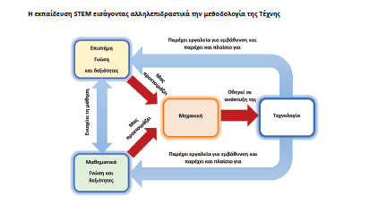
Η Επιστημολογία των Μηχανικών και η Επιστημολογία του STEM

Slide 68
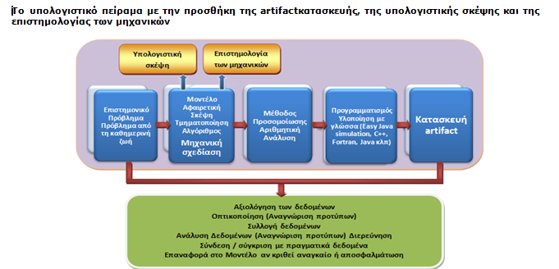
Η Υπολογιστική Παιδαγωγική

Slide 69
Physical Computing, Οπτικός προγραμματισμός -Arduino-Raspberry,Labview-microbit-Η Εκπαιδευτική Ρομποτική
Physical Computing
Οι νέες τάσεις στην επιστήμη των υπολογιστών και της επικοινωνίας αξιοποιούν τη χρήση, φορητών ενσωματωμένων συστημάτων όπου μια κάρτα περιέχει όλες στις μονάδες, ενώ παρέχεται η δυνατότητα επικοινωνίας με τον φυσικό/πραγματικό κόσμο.
Οι συσκευές αυτές αποτελούνται από μία κάρτα, με όλες τις μονάδες ενσωματωμένες σε αυτήν ενώ υπάρχει και η δυνατότητα για την λειτουργία ως υπολογιστικά συστήματα(βλ. και Χατζηπαπαδόπουλος κ.α.,2016).

Slide 70
Physical Computing, Οπτικός προγραμματισμός -Arduino-Raspberry,Labview-microbit-Η Εκπαιδευτική Ρομποτική
Για το Arduino μπορεί να αξιοποιηθεί το link , που έχει δημιουργηθεί από τον Καθηγητή Π.Παπάζογλου
open-hardware.gr

Slide 71
Physical Computing, Οπτικός προγραμματισμός -Arduino-Raspberry,Labview-microbit
Physical Computing
Τέτοια συστήματα είναι π.χ. το Arduino- http://www.arduino.org/ -(μικροελεγκτής) και το Raspberry pi(υπολογιστής και μικροελεγκτής, https://www.raspberrypi.org/products/ ).
Στην εκπαιδευτική έρευνα, έχει υιοθετηθεί ο όρος physical computing(φυσικοί υπολογισμοί) ως η σύνδεση ανάμεσα στους Η/Υ και τον πραγματικό/φυσικό κόσμο.
Το physical computing θεωρείται ως ο σύνδεσμος ανάμεσα στους υπολογιστές και τον φυσικό κόσμο (Martinez & Stager, 2013 ) συνδυάζοντας τα ψηφιακά αντικείμενα με πραγματικές καταστάσεις υλοποιώντας μια διεπαφή ανάμεσα στον φυσικό κόσμο και τον εικονικό κόσμο του ΗΥ (Schulz &Pinkwart, 2015 ).

Slide 72
Physical Computing, Οπτικός προγραμματισμός -Arduino-Raspberry,Labview-Η Εκπαιδευτική Ρομποτική
Δραστηριότητα
Physical Computing
8th Conference on Informatics in Education 2016
Η Πληροφορική στην Εκπαίδευση
ISBN: 978-960-578-023-4
Ελληνικό Συνέδριο περιέχει physical computing CIE2016_proceedings_all
Επιλογή άρθρων για μελέτη-εργασία
…………………………………………………………………………

Slide 73
Physical Computing, Οπτικός προγραμματισμός -Arduino-Raspberry,Labview
Physical Computing
Βιβλιογραφία
Λουκάτος Δ. Χατζηπαπαδόπουλος Α. & Μπελεσιώτης Β. (2016). Πρακτικές Πιλοτικής Αξιοποίησης του Raspberry Pi στην Εκπαίδευση. 10ο Πανελλήνιο Συνέδριο Καθηγητών Πληροφορικής «Η Πληροφορική στην Πρωτοβάθμια και Δευτεροβάθμια Εκπαίδευση, Ρόλος και Εφαρμογές» Ναύπλιο 16-17 Απριλίου 2016.
Physical Computing και μαθήματα Πληροφορικής Δρ Βασίλειος Μπελεσιώτης , Ελένη Ρόμπολα , Αναστάσιος Χατζηπαπαδόπουλος , Δρ Δημήτριος Λουκάτος. http://synedrio.pekap.gr/praktika/11o/ergasies/anakoinoseis/pekap2017-final58.pdf
Χατζηπαπαδόπουλος, Α., Λουκάτος ,Δ.,& Μπελεσιώτης,Β.(2016). Εφαρμογές Physical Computing με Raspberry Pi. Αξιοποίηση στη διδασκαλία του προγραμματισμού. Πρακτικά 8th CIE2016
Martinez, S. L., & Stager, G. (2013). Invent to learn. Retrieved at May 2018 fromhttp://courseshare.com/pdfs/Education_3-0__Chula_Bonk.pdf
O'Sullivan, D., Igoe, T. (2014). Physical Computing: Sensing and Controlling the
Physical World with Computers, Thomson, ISBN-13: 008-2039503462 ISBN-10:
159200346X, Edition: 1st.
Przybylla, M., &Romeike, R. (2014). Physical computing and its scope-towards a constructionist computer science curriculum with physical computing. Informatics in Education, 13(2), 225.
Schulz, S., &Pinkwart, N. (2015, November). Physical computing in stem education. In Proceedings of the Workshop in Primary and Secondary Computing Education (pp. 134-135). ACM.

Slide 74
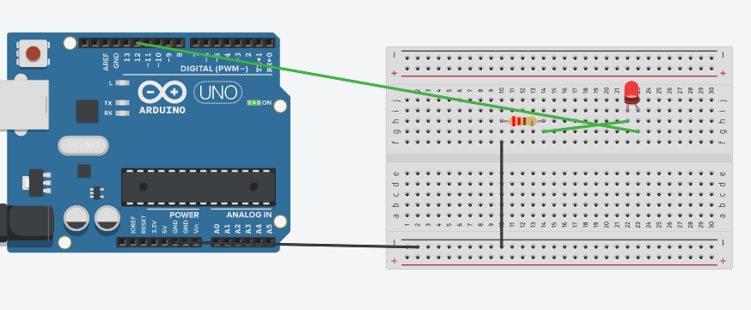
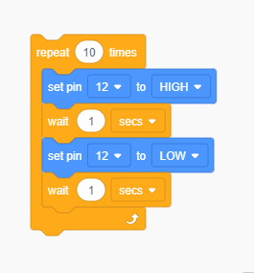
Physical Computing, Οπτικός προγραμματισμός -Arduino-Raspberry,Labview-microbit-Η Εκπαιδευτική Ρομποτική
Tinkercad-Διαστάσεις της Υ.Σ.
TinkerCad Εφαρμογή
Πότε ανάβει το LED
Ποιες διαστάσεις της Υπολογιστικής Σκέψης περιέχονται στα παραπάνω παραδείγματα;

Slide 75
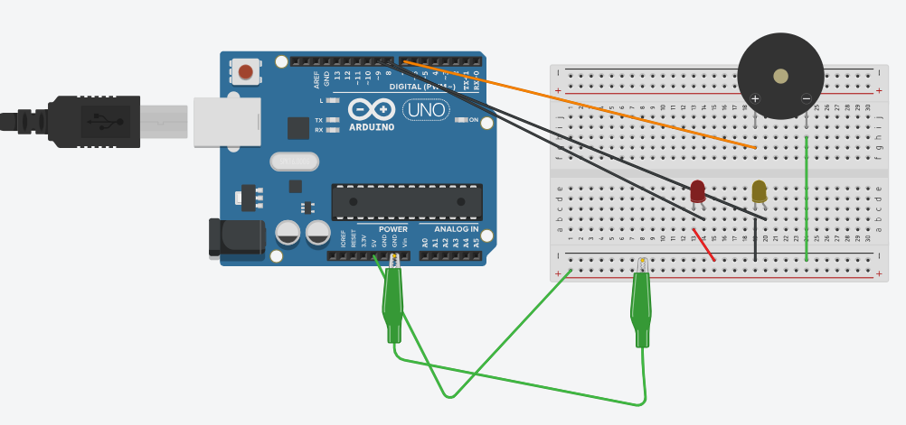
Physical Computing, Οπτικός προγραμματισμός -Arduino-Raspberry,Labview-microbit-Η Εκπαιδευτική Ρομποτική
Tinkercad-Διαστάσεις της Υ.Σ.
LED και Buzzer

Slide 76
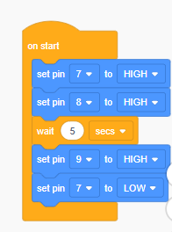
Physical Computing, Οπτικός προγραμματισμός -Arduino-Raspberry,Labview-microbit-Η Εκπαιδευτική Ρομποτική
Tinkercad-Διαστάσεις της Υ.Σ.
LED και Buzzer

Slide 77
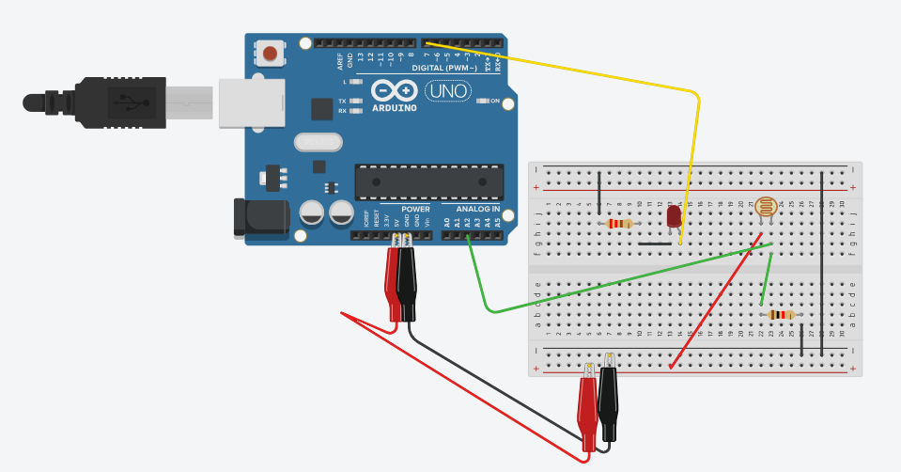
Physical Computing, Οπτικός προγραμματισμός -Arduino-Raspberry,Labview-microbit-Η Εκπαιδευτική Ρομποτική
Η σύνδεση της φωτοαντίστασης-Tinkercad
Φωτοαντίσταση

Slide 78
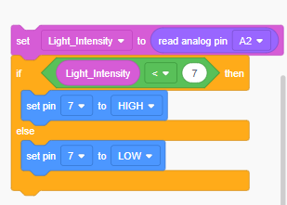
Physical Computing, Οπτικός προγραμματισμός -Arduino-Raspberry,Labview-microbit-Η Εκπαιδευτική Ρομποτική
Η σύνδεση της φωτοαντίστασης-Tinkercad

Slide 79
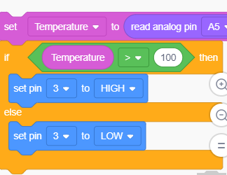
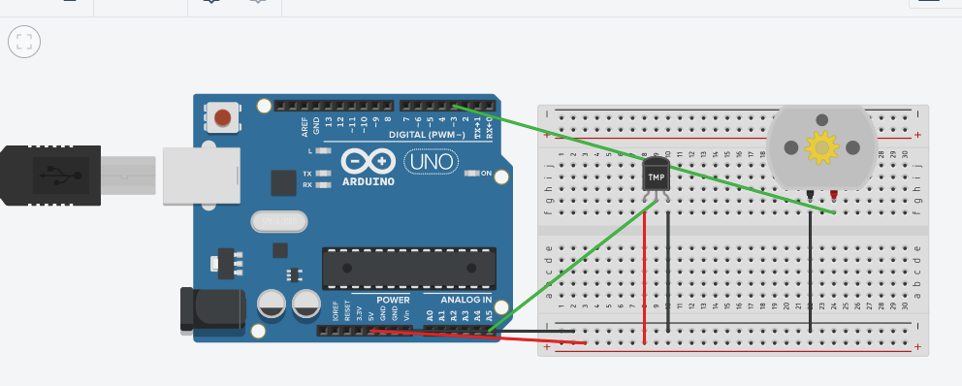
Physical Computing, Οπτικός προγραμματισμός -Arduino-Raspberry,Labview-microbit-Η Εκπαιδευτική Ρομποτική
Διαστάσεις της Υ.Σ.
TinkerCad Εφαρμογή
Πότε περιστρέφεται ο κινητήρας
https://www.tinkercad.com/things/lYc0aH1zbxy-tremendous-snaget?sharecode=e1SCzyfpHbnAfbwqJjc13WrhTFTf2r54EH9C31avZw0
Ποιες διαστάσεις της Υπολογιστικής Σκέψης περιέχονται στα παραπάνω παραδείγματα;

Slide 80
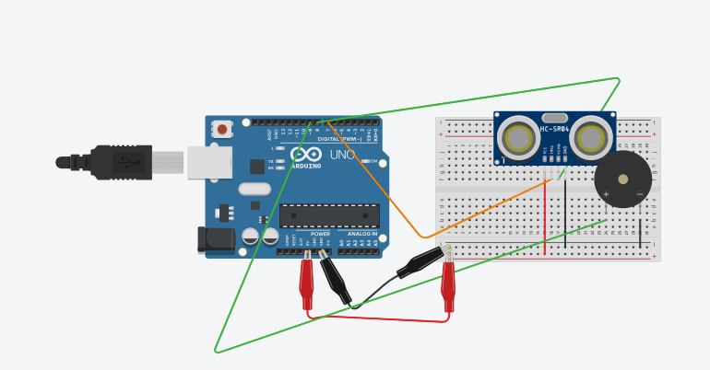
Physical Computing, Οπτικός προγραμματισμός -Arduino-Raspberry,Labview-microbit-Η Εκπαιδευτική Ρομποτική
Η σύνδεση του αισθητήρα απόστασης(ultrasonic sensor)-Tinkercad

Slide 81
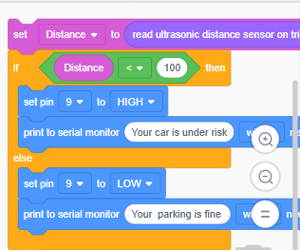
Physical Computing, Οπτικός προγραμματισμός -Arduino-Raspberry,Labview-microbit-Η Εκπαιδευτική Ρομποτική
https://www.tinkercad.com/things/i5Qv5NeSHn3-tremendous-inari/editel?returnTo=https%3A%2F%2Fwww.tinkercad.com%2Fdashboard%2Fdesigns%2Fcircuits&sharecode=5jTkQHjEsyQx2yCnmzT8EKk7rS-cEOMyoxjGSgfhMLg

Slide 82
Physical Computing, Οπτικός προγραμματισμός -Arduino-Raspberry,Labview-Η Εκπαιδευτική Ρομποτική
Δραστηριότητα
Κατασκευή ανεμόμετρου και έλεγχος με το Arduino
https://www.microsoft.com/en-us/education/education-workshop/anemometer.aspx

Slide 83
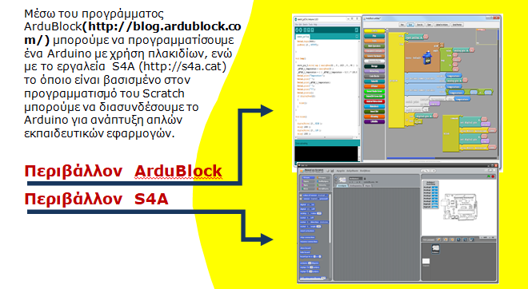
Physical Computing, Οπτικός προγραμματισμός -Arduino-Raspberry,Labview-microbit-Η Εκπαιδευτική Ρομποτική
Το περιβάλλον Ardublock

Slide 84
Physical Computing, Οπτικός προγραμματισμός -Arduino-Raspberry,Labview
Η Εκπαιδευτική Ρομποτική
Δραστηριότητα
Arduino και Ardublock
ΔΗΜΙΟΥΡΓΩ ΜΕ ΤΟ ARDUINO ΚΑΙ ΠΡΟΓΡΑΜΜΑΤΙΖΩ ΜΕ ΤΟ ARDUBLOCK
Βιβλιογραφία
Γεωργιτζίκη Ναταλία Θεόκλεια Εκπαιδευτικός Πληροφορικής, ΠΕ86 ISBN: 978-618-00-1084-8
https://okiriostasos.wordpress.com/wp-content/uploads/2019/04/ce94ceb7cebcceb9cebfcf85cf81ceb3cf8e-cebcceb5-cf84cebf-arduino-cebaceb1ceb9-cf80cf81cebfceb3cf81ceb1cebccebcceb1cf84ceafceb6cf89-cebcceb5-cf84cebf-ardublock.pdf

Slide 85
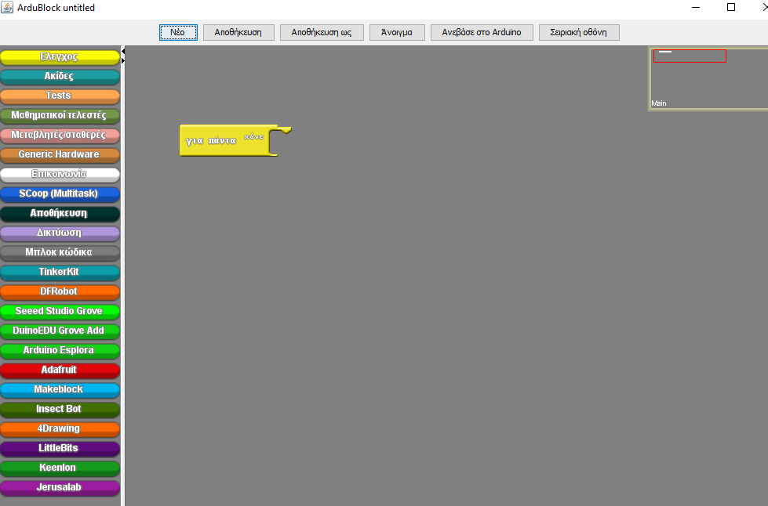
Physical Computing, Οπτικός προγραμματισμός -Arduino-Raspberry,Labview-microbit-Η Εκπαιδευτική Ρομποτική
Δραστηριότητα
Το περιβάλλον εργασίαςArdublock

Slide 86
Physical Computing, Οπτικός προγραμματισμός -Arduino-Raspberry,Labview-microbit-Η Εκπαιδευτική Ρομποτική
Ελεγχος της απόστασης με τον αισθητήρα απόστασης
Από
Συγγραφείς: Κ. Καλοβρέκτης Απ. Ξενάκης Σ. Ψυχάρης Γ. Σταμούλης. Τίτλος Συγγράμματος: Εκπαιδευτική Τεχνολογία, Αναπτυξιακές Πλατφόρμες Ρομποτικής και IoT. Κωδικός Βιβλίου στον Εύδοξο: 77115672. Έκδοση: 1η/2020. ISBN: 978-960-418-828-4. ΕΚΔΟΣΕΙΣ Α. ΤΖΙΟΛΑ & ΥΙΟΙ Α.Ε.
Μελέτη των παραγράφων 1.9.1έως και και 1.9.4 του προτεινόμενου εγχειριδίου
Σελίδα 128
Παράγραφος 9.13
Παράγραφος 9.20

Slide 87
Physical Computing, Οπτικός προγραμματισμός -Arduino-Raspberry,Labview-microbit-
Η Εκπαιδευτική Ρομποτική
Και ένα πραγματικό πρόβλημα
Προστατεύω τον αγαπημένο μου Πίνακα στο Μουσείο του Λούβρου
με βάση το πλαίσιο του σχεδιασμού που προτείνει το Massachusetts Department of Education, (2006) περιλαμβάνει οκτώ φάσεις, τις εξής :
1. Προσδιορισμός ανάγκης ή προβλήματος
2. Έρευνα της ανάγκης ή του προβλήματος
3. Ανάπτυξη πιθανών λύσεων
4. Επιλογή της βέλτιστης πιθανής λύσης
5. Κατασκευή πρωτοτύπου
6. Έλεγχος και αξιολόγηση της λύσης
7. Επικοινωνία της λύσης
8. Επανασχεδιασμός

Slide 88
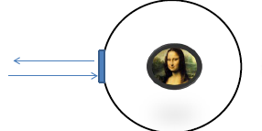
Physical Computing, Οπτικός προγραμματισμός -Arduino-Raspberry,Labview-microbit-Η Εκπαιδευτική Ρομποτική
Και ένα πραγματικό πρόβλημα
Προστατεύω τον αγαπημένο μου Πίνακα στο Μουσείο του Λούβρου

Slide 89
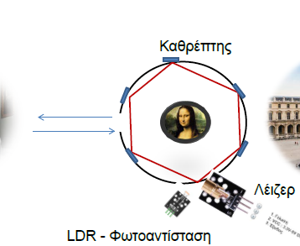
Physical Computing, Οπτικός προγραμματισμός -Arduino-Raspberry,Labview-microbit-Η Εκπαιδευτική Ρομποτική
Και ένα πραγματικό πρόβλημα
Προστατεύω τον αγαπημένο μου Πίνακα στο Μουσείο του Λούβρου

Slide 90
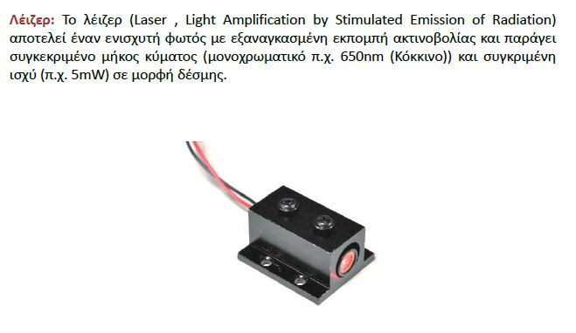
Physical Computing, Οπτικός προγραμματισμός -Arduino-Raspberry,Labview-microbit-Η Εκπαιδευτική Ρομποτική
Και ένα πραγματικό πρόβλημα
Προστατεύω τον αγαπημένο μου Πίνακα στο Μουσείο του Λούβρου
1ο βήμα :
Υπολογίζουμε τη γωνία
2ο βήμα:
Σχηματίζουμε διαδοχικά ν επίκεντρες γωνίες ω, οι οποίες χωρίζουν τον κύκλο σε ν ίσα τόξα.
3ο βήμα:
Ενώνουμε με διαδοχικά ευθύγραμμα τμήματα τα άκρα των τόξων.

Slide 91
Physical Computing, Οπτικός προγραμματισμός -Arduino-Raspberry,Labview-microbit-Η Εκπαιδευτική Ρομποτική
Micro bit
https://microbit.org/code/
https://microbit.org/en/2017-03-07-javascript-block-resources/#lessons_a
Επίδειξη στην διδασκαλία
Δημιουργία εφαρμογών online
https://www.youtube.com/watch?v=byngcwjO51U&feature=youtu.be
https://makecode.microbit.org/#editor

Slide 92
Physical Computing, Οπτικός προγραμματισμός -Arduino-Raspberry,Labview-microbit-Η Εκπαιδευτική Ρομποτική
Micro bit
https://microbit.org/code/
https://microbit.org/en/2017-03-07-javascript-block-resources/#lessons_a
Επίδειξη στην διδασκαλία
Δημιουργία εφαρμογών online
https://www.youtube.com/watch?v=byngcwjO51U&feature=youtu.be
https://makecode.microbit.org/#editor

Slide 93
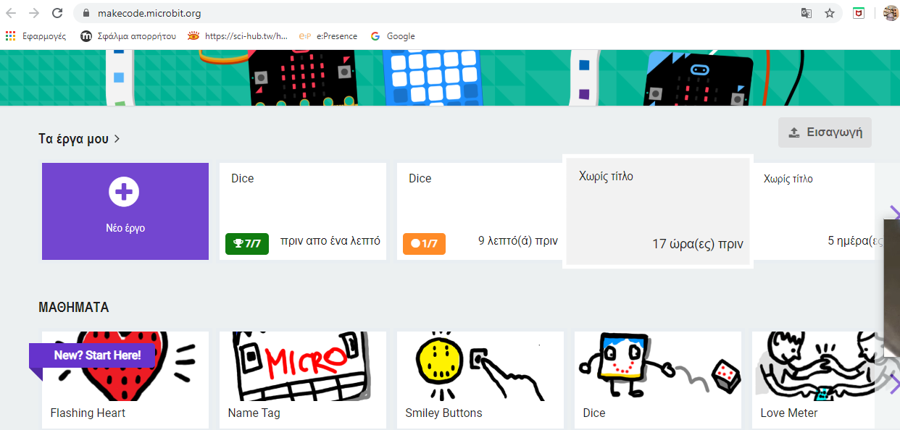
Physical Computing, Οπτικός προγραμματισμός -Arduino-Raspberry,Labview-microbit-Η Εκπαιδευτική Ρομποτική
Micro bit

Slide 94
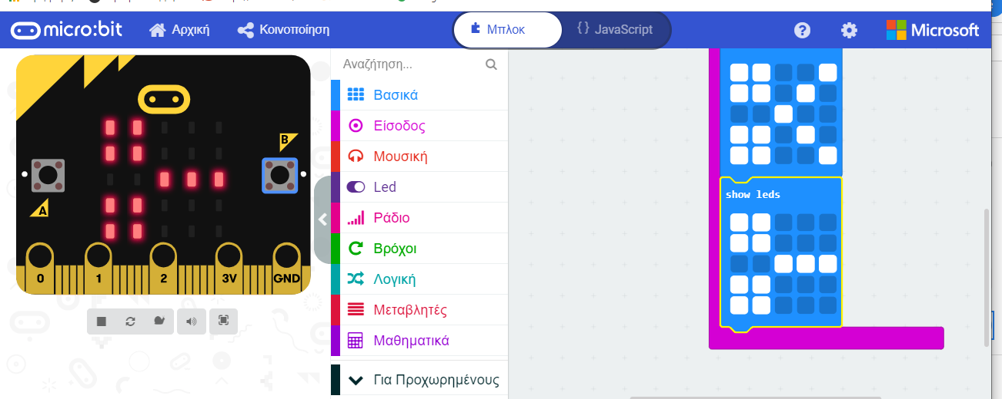
Physical Computing, Οπτικός προγραμματισμός -Arduino-Raspberry,Labview-microbit-Η Εκπαιδευτική Ρομποτική
Micro bit-Το ψαλίδι που ανοιγοκλείνει

Slide 95
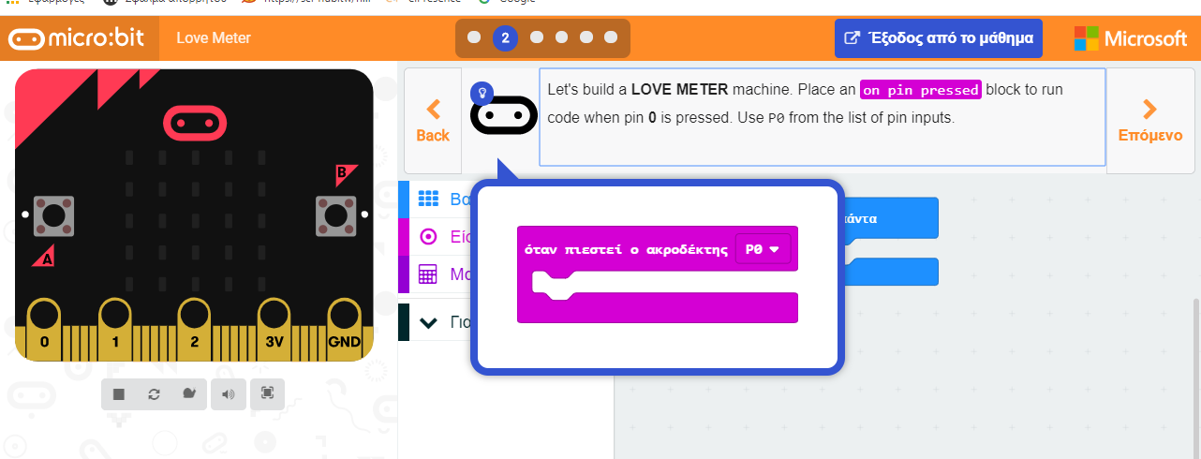
Physical Computing, Οπτικός προγραμματισμός -Arduino-Raspberry,Labview-microbit-Η Εκπαιδευτική Ρομποτική
Micro bit-Love meter

Slide 96
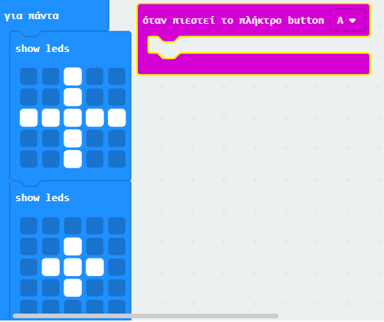
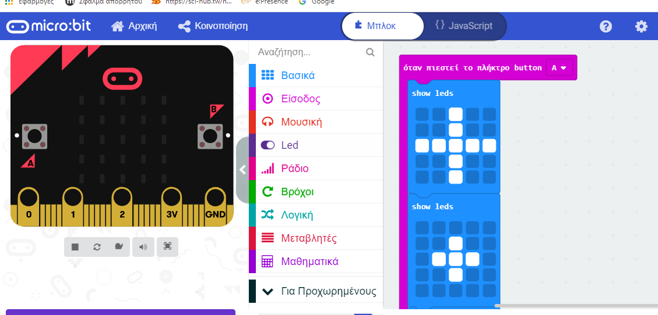
Physical Computing, Οπτικός προγραμματισμός -Arduino-Raspberry,Labview-microbit-Η Εκπαιδευτική Ρομποτική
Micro bit-Ο Σταυρός του φαρμακείου

Slide 97
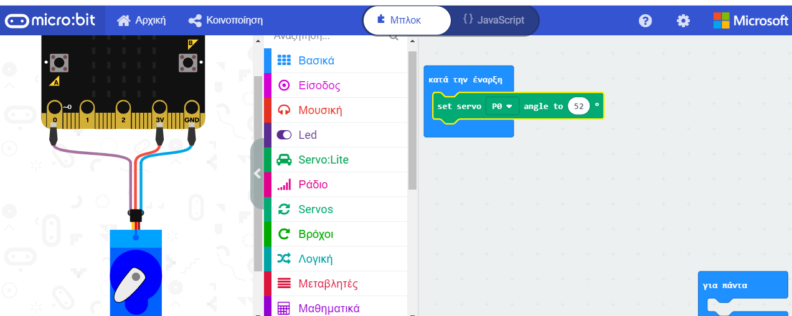
Physical Computing, Οπτικός προγραμματισμός -Arduino-Raspberry,Labview-microbit-Η Εκπαιδευτική Ρομποτική
Micro bit-Servo κινητήρας

Slide 98

Physical Computing, Οπτικός προγραμματισμός -Arduino-Raspberry,Labview-microbit-Η Εκπαιδευτική Ρομποτική
Micro bit-Servo κινητήρας

Slide 99
Physical Computing, Οπτικός προγραμματισμός -Arduino-Raspberry,Labview-microbit-Η Εκπαιδευτική Ρομποτική
Micro bit Αισθητήρας Θερμοκρασίας
https://microbit.org/projects/make-it-code-it/max-min-thermometer/
https://microbit.org/projects/make-it-code-it/thermometer/

Slide 100

Physical Computing, Οπτικός προγραμματισμός -Arduino-Raspberry,Labview-Microbit-Η Εκπαιδευτική Ρομποτική
Micro bit Αισθητήρας Θερμοκρασίας

Slide 101

Physical Computing, Οπτικός προγραμματισμός -Arduino-Raspberry,Labview-microbit-Η Εκπαιδευτική Ρομποτική
Micro bit και επιτάχυνση
https://www.etpe.gr/wp-content/uploads/2024/07/HCICTE23_484-491.pdf

Slide 102

Microbit
Παράδειγμα από https://makecode.microbit.org/#editor

Slide 103

Physical Computing, Οπτικός προγραμματισμός -Arduino-
Microbit
Παράδειγμα από https://makecode.microbit.org/#editor σε Python

Slide 104

Physical Computing, Οπτικός προγραμματισμός -Arduino-Raspberry,Labview-microbit-Η Εκπαιδευτική Ρομποτική
https://makecode.microbit.org/#editor
Μπορεί να οδηγήσει σε εργασία

Slide 105
Physical Computing, Οπτικός προγραμματισμός -Arduino-Raspberry,Labview-microbit-Η Εκπαιδευτική Ρομποτική
Δραστηριότητα
Απομακρυσμένα Εργαστήρια
https://www.youtube.com/watch?v=fewXOc_iZ5c
http://e-science.web.auth.gr/circuits/index.php/el/

Slide 106
Physical Computing, Οπτικός προγραμματισμός -Arduino-Raspberry,Labview-microbit-Η Εκπαιδευτική Ρομποτική
Δραστηριότητα
Συνθέτοντας τα παραπάνω
Κατασκευή ρομποτικού αυτοκινήτου
https://www.youtube.com/watch?v=H78t6dnSoG0

Slide 107
Physical Computing, Οπτικός προγραμματισμός -Arduino-Raspberry,Labview-microbit-Η Εκπαιδευτική Ρομποτική
Δραστηριότητα
http://pdkap.sch.gr/2017/wp-content/uploads/2017/05/pekap2017-final65.pdf
Σχεδιασμός Διδακτικού Σεναρίου για τον Οπτικό Προγραμματισμό στο Γυμνάσιο Αξιοποιώντας την Αισθητική Εμπειρία
Περιέχει και Τέχνη
Τρουλάκη Ανδρονίκη , Γολικίδου Λεμονιά , Παπαδημητρίου Γεώργιος , Καρλή Δέσποινα , Παπαδημητρίου Τριανταφυλλιά

Slide 108
Physical Computing, Οπτικός προγραμματισμός -Arduino-Raspberry,Labview-microbit-Η Εκπαιδευτική Ρομποτική
Δραστηριότητα
Arduino και περιβαλλοντική εκπαίδευση
https://openedtech.ellak.gr/robotics2020/exipnos-kados-anakiklosis-me-dialogi-stin-pigi-komorobotics-3o-gel-komotinis/

Slide 109
Physical Computing, Οπτικός προγραμματισμός -Arduino-Raspberry,Labview-Η Εκπαιδευτική Ρομποτική
Εκπαίδευση με χρήση κινητών συσκευών
AppInventor
http://appinventor.mit.edu/explore/

Slide 110
Διαλέξεις Θεωρίας Εκπαιδευτική Τεχνολογία- Πολυμέσα
Ενότητα 6
Mobile learning
Το λογισμικό App Inventor 2
Το λογισμικό App Inventor 2 διατίθεται στη σελίδα:
http://ai2.appinventor.mit.edu
Για να προγραμματίσουμε στο περιβάλλον του App Inventor 2 απαιτείται να έχουμε έναν λογαριασμό στη Google.
Notes:
Mention power & politics and we may immediately think of state authority

Slide 111

Διαλέξεις Θεωρίας Εκπαιδευτική Τεχνολογία- Πολυμέσα
Ενότητα 6
Mobile learning
Notes:
Mention power & politics and we may immediately think of state authority

Slide 112

Διαλέξεις Θεωρίας Εκπαιδευτική Τεχνολογία- Πολυμέσα
Ενότητα 6
Mobile learning
Notes:
Mention power & politics and we may immediately think of state authority

Slide 113
Διαλέξεις Θεωρίας Εκπαιδευτική Τεχνολογία- Πολυμέσα
Ενότητα 6
Mobile learning
App Inventor Η εφαρμογή Talk to Me (από το Tutorial)
(Ανήκει στην εξεταστέα ύλη)
Notes:
Mention power & politics and we may immediately think of state authority

Slide 114
Εκπαιδευτική Ρομποτική
Θεωρητικά στοιχεία
Αξιοποιηση της αναφοράς
Δραστηριότητα
https://edutech-thesis.uniwa.gr/wp-content/uploads/sites/207/2019/08/%CE%94%CE%B9%CE%B4%CE%B1%CE%BA%CF%84%CE%B9%CE%BA%CE%AE-%CF%84%CE%B7%CF%82-%CF%81%CE%BF%CE%BC%CF%80%CE%BF%CF%84%CE%B9%CE%BA%CE%AE%CF%82.pdf
Ιωάννης Χρηστάκης
ΜΔΕ Διδακτική της ρομποτικής
Σελίδες 54-60
Το διδακτικό μοντέλο Denis & Hubert

Slide 115
Physical Computing, Οπτικός προγραμματισμός -Arduino-Raspberry,Labview-Η Εκπαιδευτική Ρομποτική
Δραστηριότητα
Εκπαιδευτική Ρομποτική: ανακαλύπτοντας όχι μόνο αυτό “που πρέπει”. Μια εφαρμογή με Lego Mindstorms NXT, Arduino και Processing.
Κ. Αλεξόπουλος , Ε. Ρόμπολα
http://lefkimi.ionio.gr/cie/images/documents13/CIE2013_proceedings/data/cie2013_100.pdf
Μπορεί να οδηγήσει σε εργασία

Slide 116
Το Διαδίκτυο των Πραγμάτων
Το διαδίκτυο των πραγμάτων(Internet o Things)
Το διαδίκτυο των πραγμάτων (IoT) είναι ένα δίκτυο «φυσικών» οντοτήτων και «πραγμάτων» (things), τα οποία διαθέτουν ενσωματωμένα ηλεκτρονικά εξαρτήματα, λογισμικό ελέγχου, αισθητήρες και δυνατότητα δικτυακής σύνδεσης, κυρίως ασύρματης. Η κύρια λειτουργία των έξυπνων αυτών συσκευών είναι να συλλέγουν δεδομένα από το περιβάλλον στο οποίο βρίσκονται και να επικοινωνούν είτε μεταξύ τους, είτε με έναν κεντρικό κόμβο.
Το IoT είναι ένα νέο τεχνολογικό παράδειγμα που με γοργούς ρυθμούς κερδίζει έδαφος στην περιοχή των μοντέρνων ασύρματων επικοινωνιών για εφαρμογές αυτοματισμού και ελέγχου. Η βασική του ιδέα εστιάζεται σε τεχνολογίες ενσωματωμένων συστημάτων και διάχυτης υπολογιστικής, εμπλέκοντας μία πλειάδα συσκευών και πραγμάτων όπως RFID, αισθητήρες (sensors), ενεργοποιητές (actuators), κινητά τηλέφωνα, αλλά και πληθώρα άλλων ηλεκτρονικών συσκευών, τα οποία μέσω συστημάτων μοναδικής απόκτησης δικτυακής ταυτότητας, μπορούν να επικοινωνήσουν και να αλληλεπιδράσουν με το περιβάλλον τους και με τους ανθρώπους.
Από Κ. Καλοβρέκτης Απ. Ξενάκης Σ. Ψυχάρης Γ. Σταμούλης. Τίτλος Συγγράμματος: Εκπαιδευτική Τεχνολογία, Αναπτυξιακές Πλατφόρμες Ρομποτικής και IoT. Κωδικός Βιβλίου στον Εύδοξο: 77115672. Έκδοση: 1η/2020. ISBN: 978-960-418-828-4. ΕΚΔΟΣΕΙΣ Α. ΤΖΙΟΛΑ & ΥΙΟΙ Α.Ε.

Slide 117
Το Διαδίκτυο των Πραγμάτων
Το διαδίκτυο των πραγμάτων(Internet o Things)
Η έξυπνη οντότητα (smart thing), που είναι η καρδιά του IoT, είναι ένα φυσικό αντικείμενο που διαθέτει μοναδική διεύθυνση προσπέλασης στο δίκτυο, με ενσωματωμένα ηλεκτρονικά στοιχεία και ικανότητα να συλλέγει και να στέλνει τις μετρήσεις ασύρματα. Παραδείγματα έξυπνων «πραγμάτων» μπορούμε να βρούμε σε ιατρικές εφαρμογές παρακολούθησης ασθενούς, σε περιβαλλοντικές εφαρμογές μέτρησης φυσικών ποσοτήτων, σε εφαρμογές πρωτογενούς παραγωγής και βιομηχανικών αυτοματισμών.
Από Κ. Καλοβρέκτης Απ. Ξενάκης Σ. Ψυχάρης Γ. Σταμούλης. Τίτλος Συγγράμματος: Εκπαιδευτική Τεχνολογία, Αναπτυξιακές Πλατφόρμες Ρομποτικής και IoT. Κωδικός Βιβλίου στον Εύδοξο: 77115672. Έκδοση: 1η/2020. ISBN: 978-960-418-828-4. ΕΚΔΟΣΕΙΣ Α. ΤΖΙΟΛΑ & ΥΙΟΙ Α.Ε.

Slide 118

Το Διαδίκτυο των Πραγμάτων
Το διαδίκτυο των πραγμάτων(Internet o Things)
Από Κ. Καλοβρέκτης Απ. Ξενάκης Σ. Ψυχάρης Γ. Σταμούλης. Τίτλος Συγγράμματος: Εκπαιδευτική Τεχνολογία, Αναπτυξιακές Πλατφόρμες Ρομποτικής και IoT. Κωδικός Βιβλίου στον Εύδοξο: 77115672. Έκδοση: 1η/2020. ISBN: 978-960-418-828-4. ΕΚΔΟΣΕΙΣ Α. ΤΖΙΟΛΑ & ΥΙΟΙ Α.Ε.

Slide 119

Το Διαδίκτυο των Πραγμάτων
Το διαδίκτυο των πραγμάτων(Internet o Things)
Από Κ. Καλοβρέκτης Απ. Ξενάκης Σ. Ψυχάρης Γ. Σταμούλης. Τίτλος Συγγράμματος: Εκπαιδευτική Τεχνολογία, Αναπτυξιακές Πλατφόρμες Ρομποτικής και IoT. Κωδικός Βιβλίου στον Εύδοξο: 77115672. Έκδοση: 1η/2020. ISBN: 978-960-418-828-4. ΕΚΔΟΣΕΙΣ Α. ΤΖΙΟΛΑ & ΥΙΟΙ Α.Ε.

Slide 120
Το Διαδίκτυο των Πραγμάτων
Το διαδίκτυο των πραγμάτων(Internet o Things) Από Κ. Καλοβρέκτης Απ. Ξενάκης Σ. Ψυχάρης Γ. Σταμούλης. Τίτλος Συγγράμματος: Εκπαιδευτική Τεχνολογία, Αναπτυξιακές Πλατφόρμες Ρομποτικής και IoT. Κωδικός Βιβλίου στον Εύδοξο: 77115672. Έκδοση: 1η/2020. ISBN: 978-960-418-828-4. ΕΚΔΟΣΕΙΣ Α. ΤΖΙΟΛΑ & ΥΙΟΙ Α.Ε.
.
Εκπαίδευση: Σημαντικό κομμάτι εφαρμογής IoT, και εξελισσόμενο αφορά την εκπαίδευση, με τις εφαρμογές «έξυπνων» αιθουσών διδασκαλίας, όπου θα μπορούν να προσφέρουν πιο ολοκληρωμένο περιβάλλον μάθησης με προβολή προσομοιώσεων και τρισδιάστατων μοντέλων εικόνων. Σημαντική εξέλιξη είναι επίσης οι διαδικασίες mobile – learning, οι οποίες βασίζονται στη δυναμική και την πολλαπλασιαστική ισχύ του IoT για πρόσβαση σε πηγές πληροφοριών σε πραγματικό χρόνο, ενισχύοντας τη μάθηση και επιταχύνοντας τον βαθμό αφομοίωσης του μαθητή.

Slide 121
Εκπαιδευτικές εφαρμογές με την γλώσσα Python
Από Κ. Καλοβρέκτης Απ. Ξενάκης Σ. Ψυχάρης Γ. Σταμούλης. Τίτλος Συγγράμματος: Εκπαιδευτική Τεχνολογία, Αναπτυξιακές Πλατφόρμες Ρομποτικής και IoT. Κωδικός Βιβλίου στον Εύδοξο: 77115672. Έκδοση: 1η/2020. ISBN: 978-960-418-828-4. ΕΚΔΟΣΕΙΣ Α. ΤΖΙΟΛΑ & ΥΙΟΙ Α.Ε.
ΚΕΦΑΛΑΙΟ 8 Προγραμματίζοντας με Python
8.1 Τι είναι η Python
8.2 Το πρώτο μου πρόγραμμα σε Python
8.3 Η διαδικασία μεταγλώττισης
8.4 Μεταβλητές και Τιμές
8.5 Τελεστές
8.6 Είσοδος σε πρόγραμμα
8.7 Ακολουθιακή ροή Προγράμματος
8.8 Δομές Επιλογής – Έλεγχος Ροής Προγράμματος
8.9 Δομές Επανάληψης
8.10 Συναρτήσεις
8.11 Δομές Δεδομένων
8.12 Αλγοριθμική Ζωγραφική με Python

Slide 122
Το Διαδίκτυο των Πραγμάτων
Από Κ. Καλοβρέκτης Απ. Ξενάκης Σ. Ψυχάρης Γ. Σταμούλης. Τίτλος Συγγράμματος: Εκπαιδευτική Τεχνολογία, Αναπτυξιακές Πλατφόρμες Ρομποτικής και IoT. Κωδικός Βιβλίου στον Εύδοξο: 77115672. Έκδοση: 1η/2020. ISBN: 978-960-418-828-4. ΕΚΔΟΣΕΙΣ Α. ΤΖΙΟΛΑ & ΥΙΟΙ Α.Ε.
ΚΕΦΑΛΑΙΟ 13 Εισαγωγή στο IoT | 
13.1 Το Διαδίκτυο των Πραγμάτων (ΙoT) | 597
13.2 Στοιχεία και τεχνολογίες του IoT | 599
13.3 Εφαρμογές του ΙοΤ
13.4 Μεθοδολογία ανάπτυξης συστήματος συλλογής δεδομένων με διασύνδεση LabVIEW και ThingSpeak | 604
13.5 LabVIEW 13.5.1 Διασύνδεση LabVIEW με πλατφόρμα Arduino | 605
13.6 Η πλατφόρμα ThingSpeak | 607
13.7 Παράδειγμα διασύνδεσης ThingSpeak και LabVIEW | 607

Slide 123
Εργαλεία για Διδακτική Αξιοποίηση-
Εννοιολογικοί Χάρτες-Αξιοποίηση-Είδη
Αξιοποίηση του CMAP
Εννοιολογικό διάγραμμα για δημιουργία αναπαραστάσεων σύνδεσης εννοιών με προτασιακή λογικη
Ιεραρχικοί: Η κεντρική έννοια στην κορυφή –ανάλυση σε κατώτερα επίπεδα
Αραχνοειδής μορφή: η κεντρική έννοια στο «κέντρο» και ακτινικά οι άλλες έννοιες
Διαγράμματα ροής: γραμμική ή άλλης μορφής ροή
Αξιοποίηση του υλικού για διδακτικές στρατηγικές και στόχους
Ιωάννα Μπέλλου
http://users.sch.gr/ibellou/articles/TeachingStrategies.pdf το τμήμα που αφορά τους εννοιολογικούς χάρτες
Χρονοσειρές στην εκπαίδευση με χρήση λογισμικών π.χ. https://www.sutori.com/story/beginner-s-guide-teacher-tutorial--TyRfCRgfCyi2y3trphFMvJKi
https://www.sutori.com/story/my-learning-diary--ksLS8iURdYkEvUUreiXAzWrr
https://www.officetimeline.com/

